Slide 1
Projects for OS
01 Introduction

Slide 2
样子
Process + Scheduler, Synchronization, MM, FS
多任务的时候，可以在一个Console 按缩进打印必要的信息
需要
MBR, Loader, Kernel
Interrupts, 等
不需要
GUI, Mouse
一定要保护模式？ - 实模式应该也可以
有一篇就是实模式下多任务，但是，是写死的 – 不是按照用户的命令才执行任务

Slide 3
ASM + C 混合编程 – NASM, NP++, Msys2 (GCC, DD, LD, Make, …), VSCode
8086,80286
80386→ IA-32
IA-64
实模式
保护模式
长模式
寄存器是16位
寄存器是32位
直接访问内存1MB
直接访问内存和虚拟内存达到4GB
必须通过 GDT 和 LDT 来访问
MBR
+Loader
+Kernel
+FAT12
进程+Scheduler
MM
Syn (+ Deadlock)
FAT32

Slide 4
Projects – Following the topics in the lecture
程序
操作系统程序 – MBR, FS里面的程序
用户的程序 – 如何保存到OS’s FS [IO+File]
[简单的OS – 类似MSDOS – 以文件系统为核心: 找到用户的程序]
共通的
可执行程序的文件格式
IO 的读写
内存 {初步直接分配内存 – 不考虑段页}+CPU支持 运行程序 [实模式 vs 保护模式][早期的内存分配]
然后才是 按照交互才做，运行多个程序
中断 和 捕获中断
分配内存{这里才考虑段页}[内存置换算法]
TSS 切换[CPU调度]
[多任务的OS: 通过Shell 启动用户程序 – 在新的Console 运行]
[支持程序间交流的OS: IPC or Message passing]
[Lock syn 和 Deadlock]
{待定：引入Networked OS}
- {待定： GUI的封装 (暂时不需要引入GUI – shell/CMD即可体会操作系统) }
[GUI的OS:]
{待定： Security: 多用户 和 网络环境下的安全}
{待定： Parallel 和 Distributed: 多核 和 分布式环境}
环境搭建 + write the MBR
Process/Thread 和 CPU Scheduler
Locks and Synchronization + Deadlock
MM – basic + VM
HDD – File
Notes:
其他的硬件 – NIC (Network Interface Card), GPU 等
在Win10下用Qemu模拟器模拟或虛拟树莓派，包括4B
https://blog.csdn.net/chilwb/article/details/106474387
为什么要用Qemu模拟树莓派，因为模拟出来后，可以带着到处走，U盘一拷，有电脑的地方就可以调试。调试出了问题，想重新来过，只要把之前的副本复制过去就可以了。等一切弄好后，再写入SD，进行实机测试，使用。这样避免了带着树莓派跑来跑去，调试错了，反复拨卡、写卡、设置、插卡等操作。为什么要用Qemu模拟拟树莓派，官网不是有VMware等虚拟机版的桌面版了么？因为桌面版就一个，更新也不及时，用Qemu，可虚拟任何版本的树莓派系统，如Ubuntu树莓派版，等等。这是因为桌面版是虚拟系统，只支持X86电脑，Qemu虚拟的是硬件本身，支持的是ARM指令，凡硬件能装的系统，Qemu就能模拟拟使用。我的系统是2019年的windows 10，使用的镜像是2020年6月1日可在树莓派官网下载的各种镜像。在Qemu官网下载最新的4.2版Qemu，地址：https://www.qemu.org/download/下载Qemu kernel for emulating Rpi on QEMU，https://github.com/dhruvvyas90/qemu-rpi-kernel 这里有不同版本，可下载最新版，我下载的是：kernel-qemu-4.19.50-buster ，下载网址：https://github.com/dhruvvyas90/qemu-rpi-kernel/blob/master/kernel-qemu-4.19.50-buster在树莓派官网下载你喜欢的镜像。我下载的是2020-05-27-raspios-buster安装Qemu，其实是解压，放到一个文件夹里，我的是Qemu文件夹。再解压qemu-rpi-kernel-master.zip，针对我的kernel-qemu-4.19.50-buster镜像，我找了其中的两个文件：kernel-qemu-4.19.50-buster、versatile-pb-buster.dtb。该用哪些文件，可查看README.md文件，直接用文本打开就行。
————————————————
版权声明：本文为CSDN博主「chilwb」的原创文章，遵循CC 4.0 BY-SA版权协议，转载请附上原文出处链接及本声明。
原文链接：https://blog.csdn.net/chilwb/article/details/106474387

Slide 5
2022年9月13日08:46:48
觉得，还是帮助学生看懂人家是怎么制作 OS，为第一要务
在此基础上，尝试项目，添加
前面的那些项
看看能进展到什么地步吧，即便项目添加不了，至少保证知道人家是怎么做的！ ☺

Slide 6
01 Introduction
Background about BIOS, MBR, Bootloader …
Project0 – Env + MBR and beyond
Env – Windows 10
NASM
Notepad++/VS (?)
Msys2 – Linux developing environment in Windows
Qemu
1st try
Naïve version of MBR
Beyond 512B

Slide 7
Project 0
环境搭建 + write the MBR
工具的安装和测试
了解 BIOS 和 MBR
了解如何编写 MBR 的内容

Slide 8
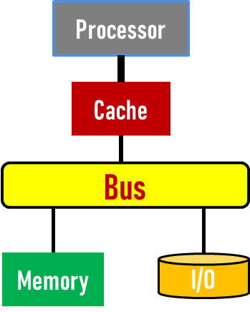
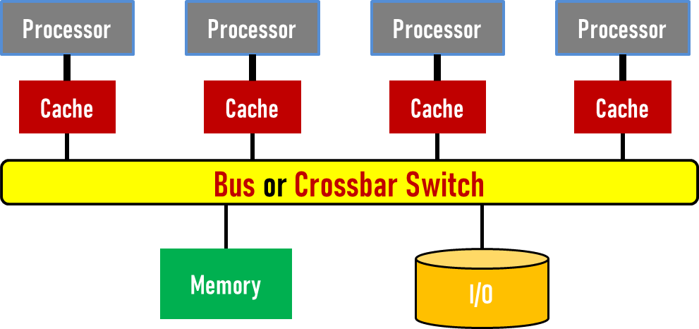
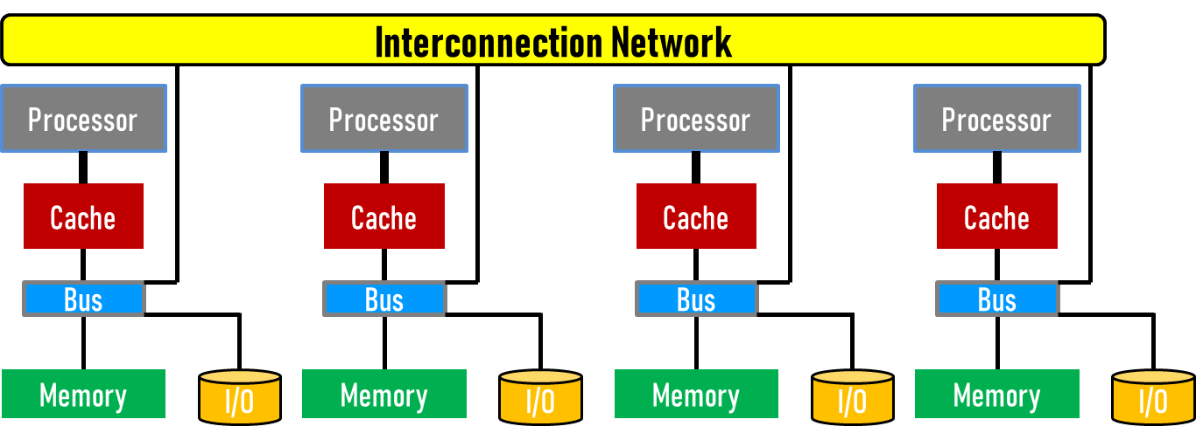
Short review
OS?
A collection of programs to support the concurrent execution of many user programs in a computer system
Concurrency, Parallel, Distributed
A “computer system”?
1 CPU computer – von Neumann architecture
Multi-core computer - DUO (8 CPUs in my HUAWEI laptop)
Distributed computer system – MPP/Cluster – Data center
1 CPU von Neumann is the basis to understand other computer systems
NB: Now we have other quite different computers – Quantum, …
1946 von Neumann
1961 SMP → 1974 Vector Machine → 2005 Multi-Core CPU (AMD, Intel) → 2006 GPGPU (CUDA)
1979 MMP → 1994 Cluster
Notes:
"E:\Local\++写书\18 高性能计算\HPCBook\HPC.pptx“
https://baike.baidu.com/item/多核处理器/10278420
1971年，英特尔推出的全球第一颗通用型微处理器4004，由2300个晶体管构成。当时，公司的联合创始人之一戈登摩尔(Gordon Moore)，就提出后来被业界奉为信条的“摩尔定律”——每过18个月，芯片上可以集成的晶体管数目将增加一倍。
但到了2005年，当主频接近4GHz时，英特尔和AMD发现，速度也会遇到自己的极限：那就是单纯的主频提升，已经无法明显提升系统整体性能。
很显然，当晶体管数量增加导致功耗增长超过性能增长速度后，处理器的可靠性就会受到致命性的影响。就连戈登摩尔本人似乎也依稀看到了“主频为王”这条路的尽头——2005年4月，他曾公开表示，引领半导体市场接近40年的“摩尔定律”，在未来10年至20年内可能失效。
多核心CPU解决方案(多核)的出现，似乎给人带来了新的希望。早在上世纪90年代末，就有众多业界人士呼吁用CMP(单芯片多处理器)技术来替代复杂性较高的单线程CPU。IBM、惠普、Sun等高端服务器厂商，更是相继推出了多核服务器CPU。不过，由于服务器价格高、应用面窄，并未引起大众广泛的注意。
直到AMD抢先手推出64位处理器后，英特尔才想起利用“多核”这一武器进行“帝国反击战”。2005年4月，英特尔仓促推出简单封装双核的奔腾D和奔腾四至尊版840。AMD在之后也发布了双核皓龙(Opteron)和速龙(Athlon) 64 X2和处理器。但真正的“双核元年”，则被认为是2006年。这一年的7月23日，英特尔基于酷睿(Core)架构的处理器正式发布。2006年11月，又推出面向服务器、工作站和高端个人电脑的至强(Xeon)5300和酷睿双核和四核至尊版系列处理器。与上一代台式机处理器相比，酷睿2 双核处理器在性能方面提高40%，功耗反而降低40%。作为回应，7月24日，AMD也宣布对旗下的双核Athlon64 X2处理器进行大降价。由于功耗已成为用户在性能之外所考虑的首要因素，两大处理器巨头都在宣传多核处理器时，强调其“节能”效果。英特尔发布了功耗仅为50瓦的低电压版四核至强处理器。而AMD的“Barcelona”四核处理器的功耗没有超过95瓦。在英特尔高级副总裁帕特基辛格(Pat Gelsinger)看来，从单核到双核，再到多核的发展，证明了摩尔定律还是非常正确的，因为“从单核到双核，再到多核的发展，可能是摩尔定律问世以来，在芯片发展历史上速度最快的性能提升过程”。

Slide 9
OS 到底应该有什么程序？
取决于你的设定
Windows – 大家都知道
嵌入式操作系统 – 可能就不需要GUI, File system等 – 全部写在 ROM chip里 – Chip computer/OS
…
但，
肯定跟Hardware 紧密相关！- Resource Manager
本身往往就是 包含多个程序，它们的运行本身就是 Concurrent execution!

Slide 10
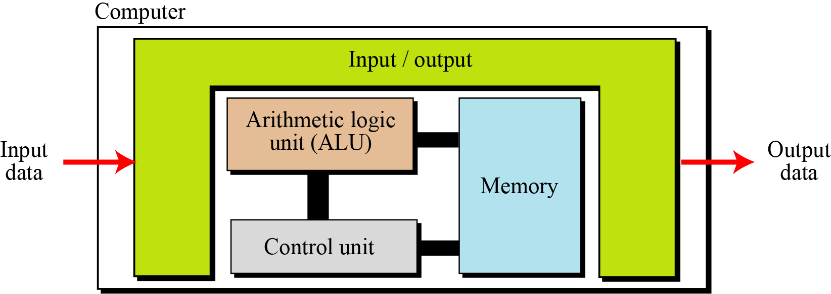
I hope you could remember …

Slide 11

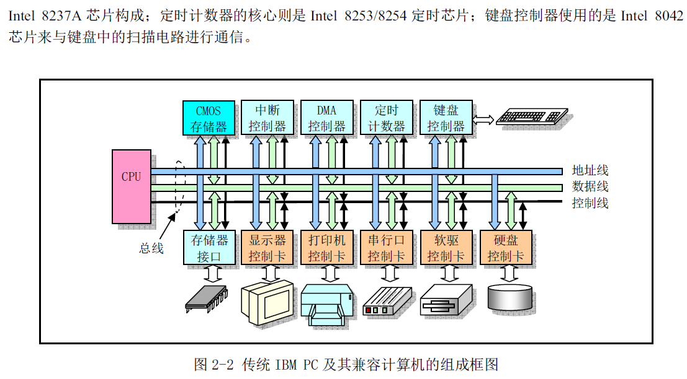
Notes:
F:\My7\MyClasses\01.Operating system\Materials\Linux\Linux内核0.11完全注释_V3.0 by 赵炯 (z-lib.org).pdf
也找到了源代码
https://mirrors.kernel.org/

Slide 12
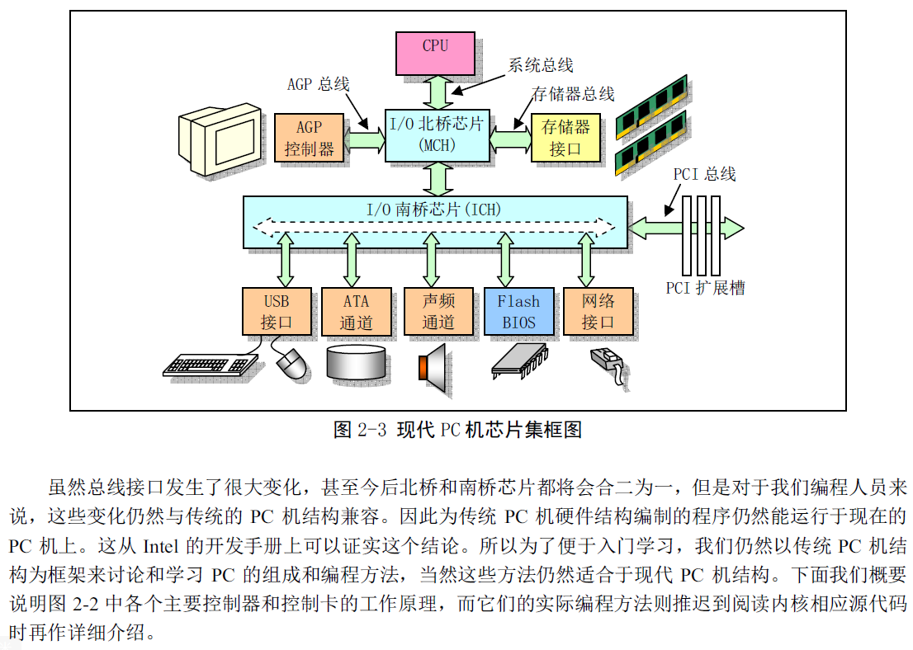
Notes:
F:\My7\MyClasses\01.Operating system\Materials\Linux\Linux内核0.11完全注释_V3.0 by 赵炯 (z-lib.org).pdf
也找到了源代码
https://mirrors.kernel.org/

Slide 13
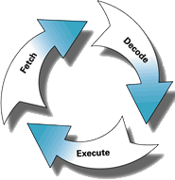
I hope you could remember …
execute instructions serially in CPU
Programs are stored as Files in storage media
Program
X=1;
Y= 2;
Z= X+Y;
File
1
6C
2
6D
6E
Compiler
[编译器]
15
A0
6C
A1
16
A2
6D
A3
50
A4
Machine code
156C→0001010101101100
166D→0001011001101101
5056→0101000001010110
306E→0011000001101110
C000→1100000000000000
56
A5
30
A6
Put executable codes into the
memory of the computer
6E
A7
C0
A8
File
00
A9
Instructions are mapped into the address space of memory
Executable codes are also stored as Files in storage media

Slide 14
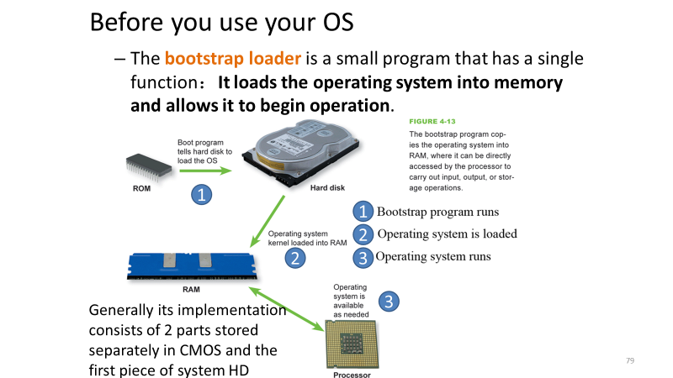
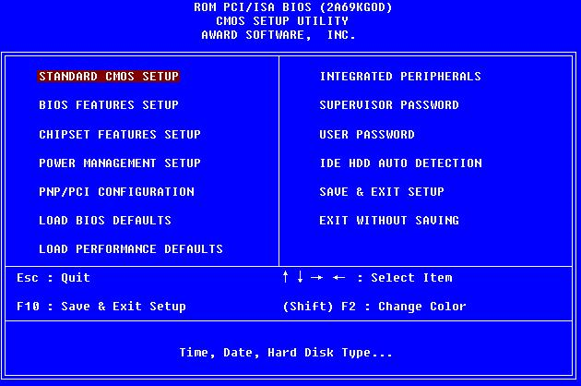
I hope you could remember … 裸机其实不裸！- BIOS

Slide 15
Project 0
实际上，BIOS中的 Boot loader 部分，现在的基本任务就是找到System disk 的 MBR – 实模式
读取 512B 的1st sector，并比较是不是以 “0xaa55”结尾
将 MBR 的内容拷贝到 0x7c00的内存位置
然后按照MBR中的内容执行即可
MBR中的内容，也还是程序 – 可以调用BIOS中的中断 – 所以，某种角度而言，BIOS具备OS的基础功能 (管理和使用资源)
OS本身，是一组文件的集合(它们也是组织起来的 – 文件系统)，就需要MBR中有指令将“OS文件集合”加载到MM中的指定位置
就需要跳出 512B

Slide 16
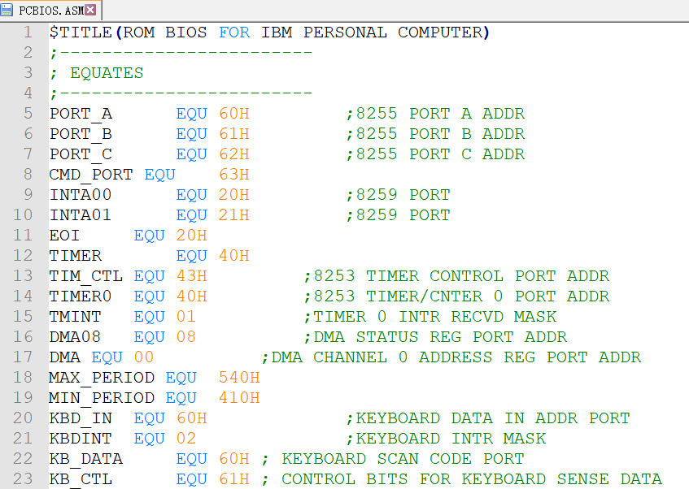
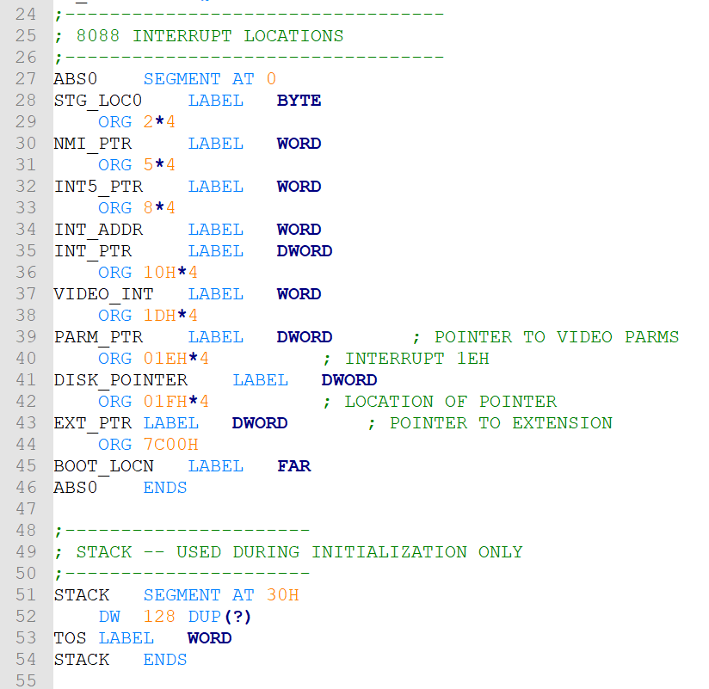
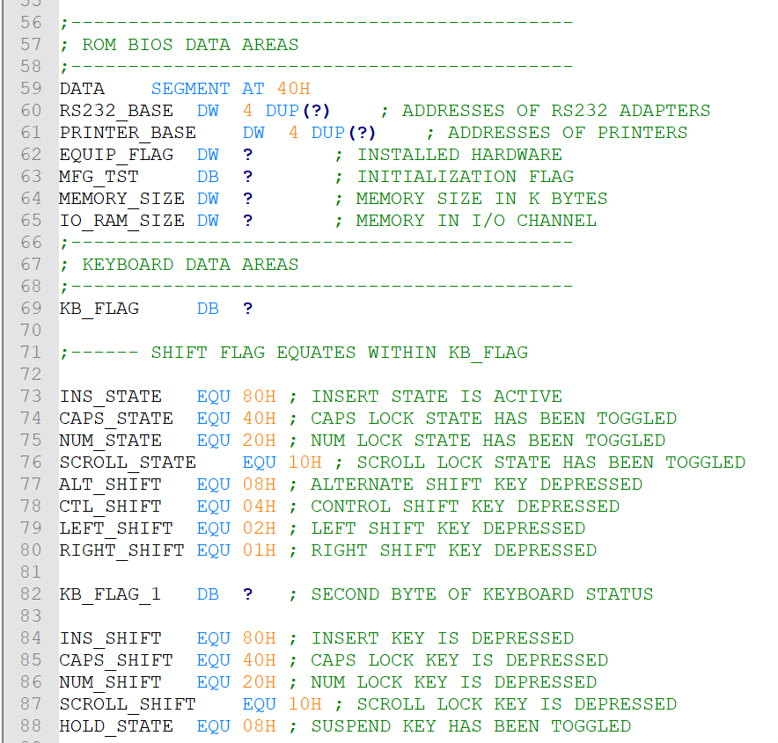
BIOS – a program dedicated to specific computer
是的！BIOS终究也还是一个程序！
之所以以前很困扰，就是因为一说到 BIOS 就是汇编语言！- 纠结于那些汇编语句的意思。
Notes:
2021年12月13日14:38:59
是的！BIOS终究也还是一个程序！
之所以以前很困扰，就是因为一说到 BIOS 就是汇编语言！反而往往不能按照程序的角度来理解！- 纠结于那些汇编语句的意思。
其实， BIOS 主要功能就是两个：检测硬件和软件是否有问题；然后加载系统盘的 MBR，执行 Boot loader

Slide 17
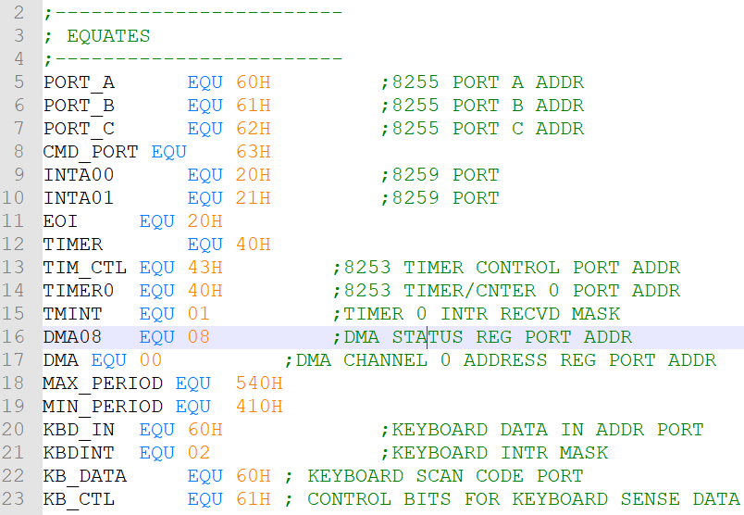
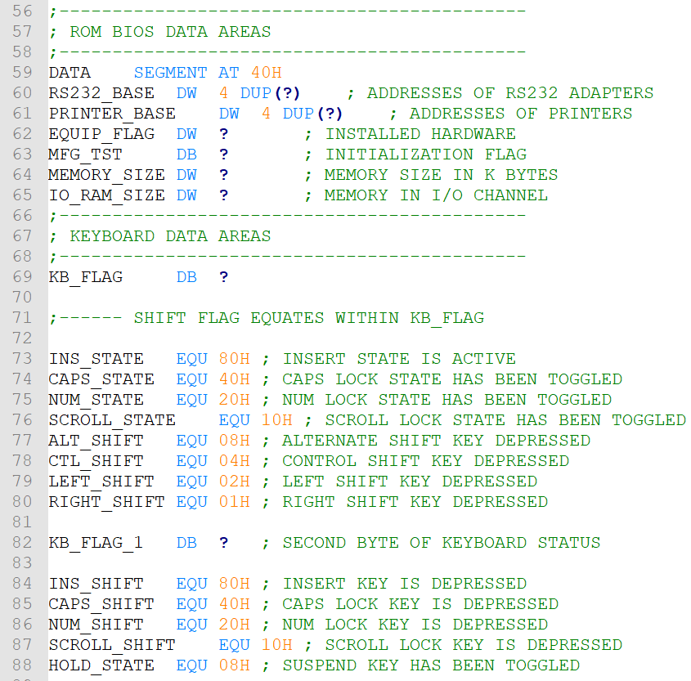
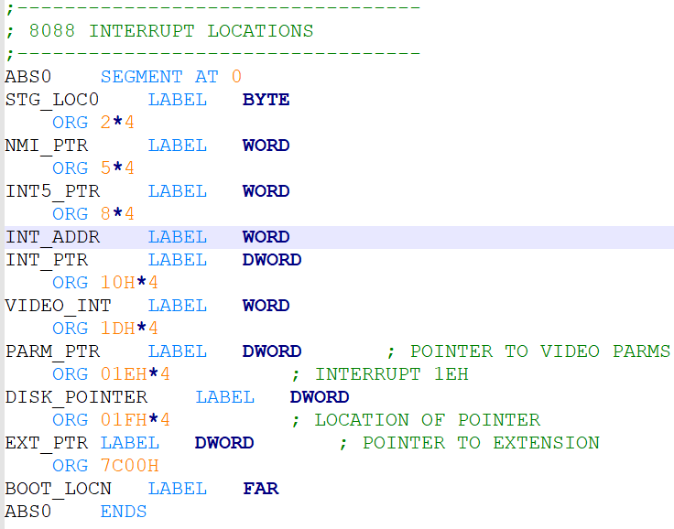
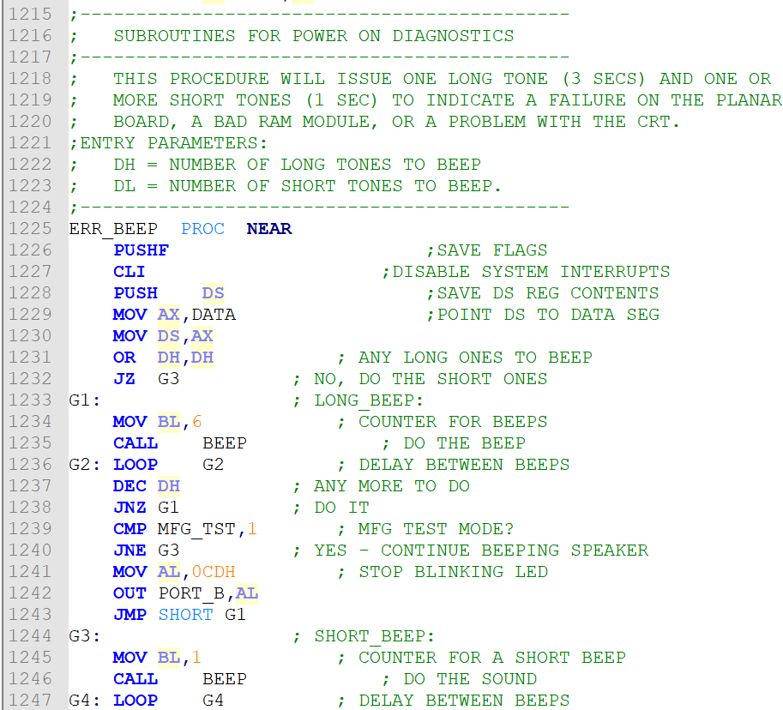
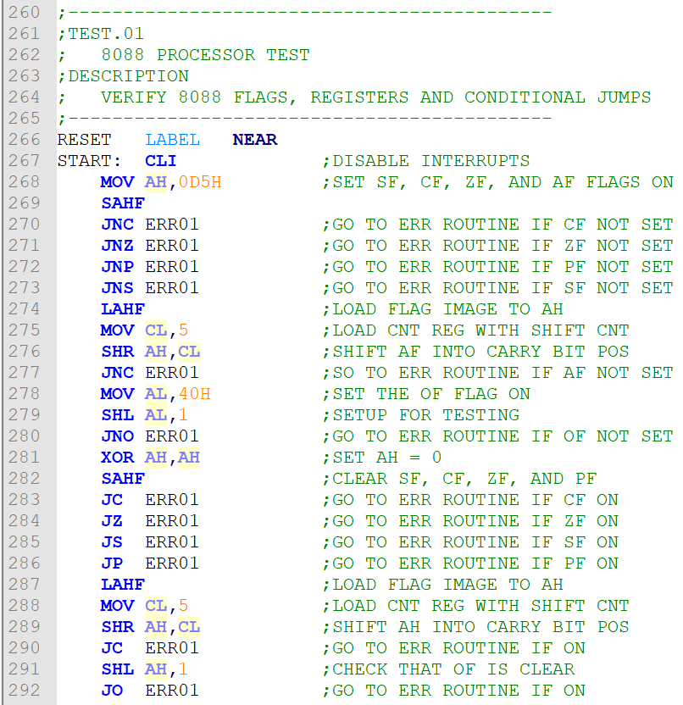
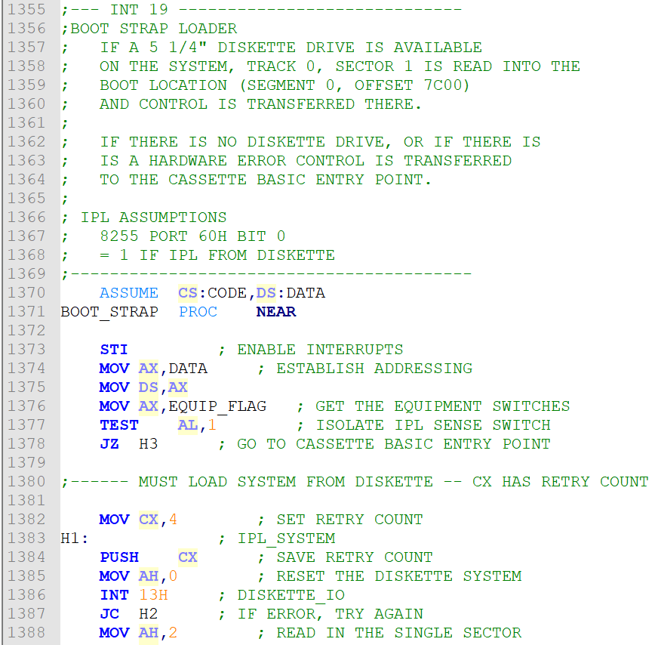
BIOS = Data + Funcs (called by INTERRUPTs)
2 fundamental functions in BIOS
Testing the hardware and firmware OK or not
Locate MBR of OS system and execute Bootloader
BIOS structure as a program
Internal variables – PORTs, DATA AREA,
Shared functions – INTERRUPTs
Testings
MBR - Bootloader
Notes:
E:\Local\MyProjects\2021-12-10-[OS]-还是要看看裸机，然后才是OS如何将资源纳入管理\PCBIOS.ZIP

Slide 18
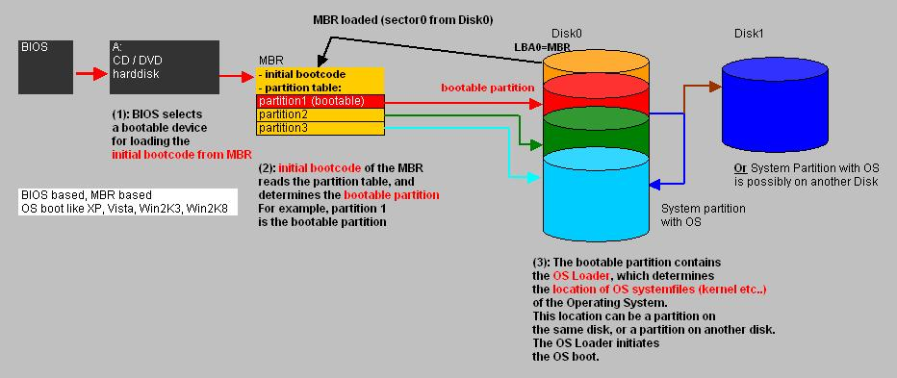
Fig 7. Simplified example of a BIOS/MBR initiated boot of an "older" Windows system like Win2K3
https://www.antapex.org/diskdevices.htm

Slide 19
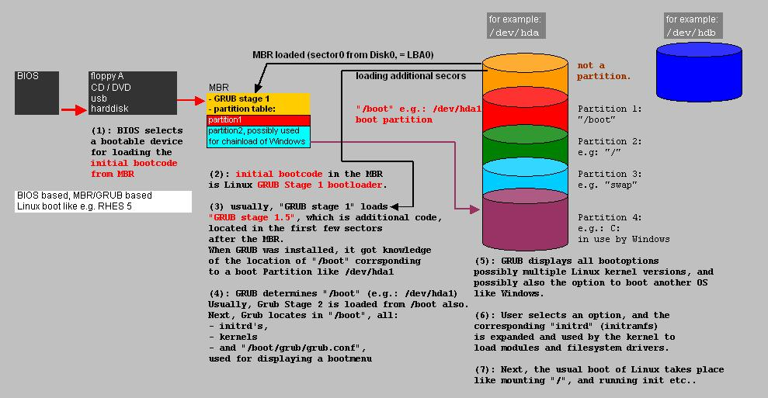
Fig 8. Simplified example of a BIOS/MBR initiated boot of an "older" Linux system like RHEL5
https://www.antapex.org/diskdevices.htm

Slide 20
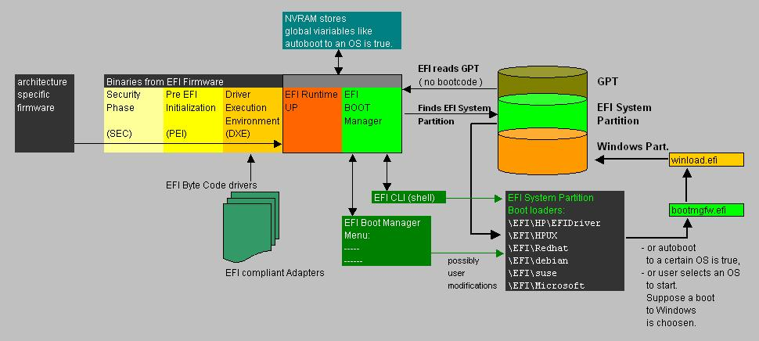
Fig 9. Simplified example of a UEFI/GPT initiated boot
https://www.antapex.org/diskdevices.htm

Slide 21
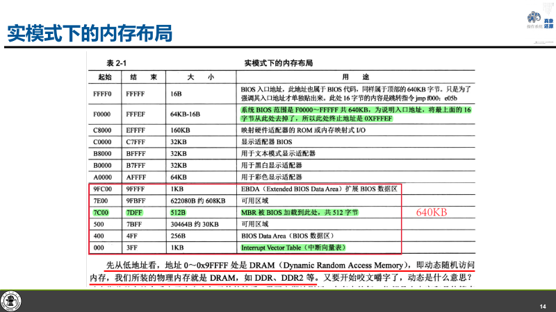
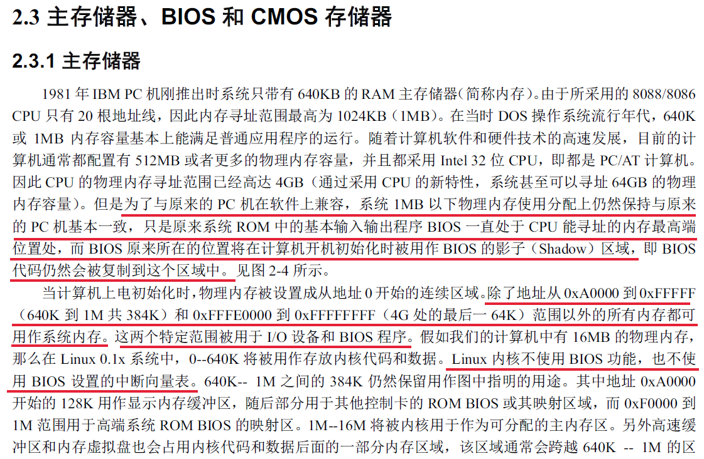
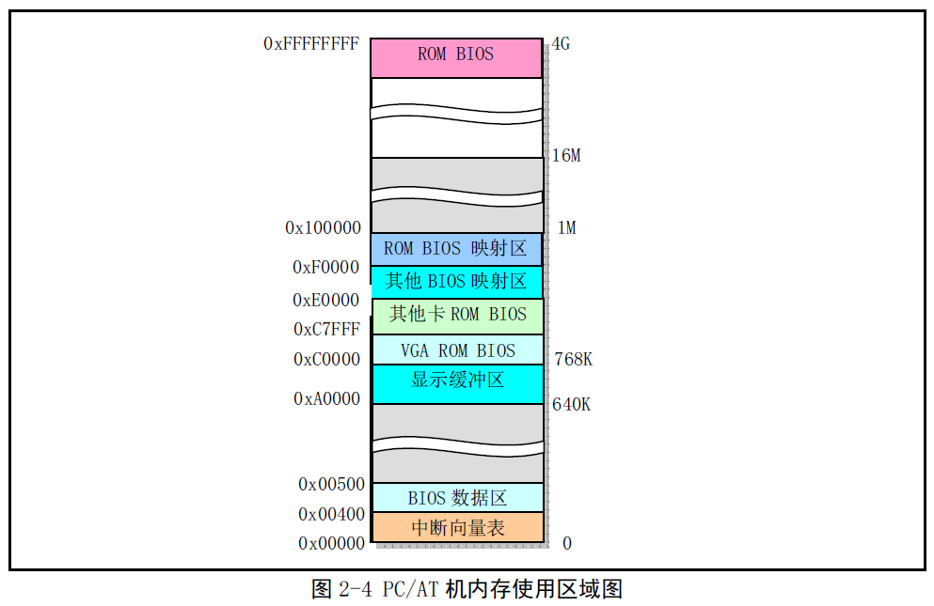
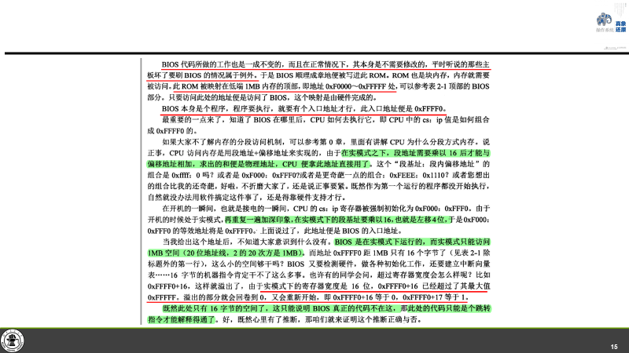
实模式 – 8086, 80286 使用内存的方式
早期“实模式”下可直接访问的内存
Notes:
F:\My7\MyClasses\01.Operating system\Materials\Linux\Linux内核0.11完全注释_V3.0 by 赵炯 (z-lib.org).pdf
也找到了源代码
https://mirrors.kernel.org/

Slide 22
当电脑一开始启动时，就默认进入实模式下。
8086CPU有20根地址总线。使用20根CPU总线的寻址范围就为 1<<20 = 1M
而段寄存器（例如DS段寄存器），只有16位大小。如果只使用单独的段寄存器寻址，使用寻址范围为1<<16 = 64kb 。
段寄存器不够呀! - 引入分段机制来解决这个问题：
使用一个基址段寄存器，配合一个偏移地址，来配合使用共同寻址，从而达到20位的寻址能力(归根结底还是段寄存器不够大，导致单独一个段寄存器不够用的)
https://www.cnblogs.com/mlzrq/p/10223044.html

Slide 23
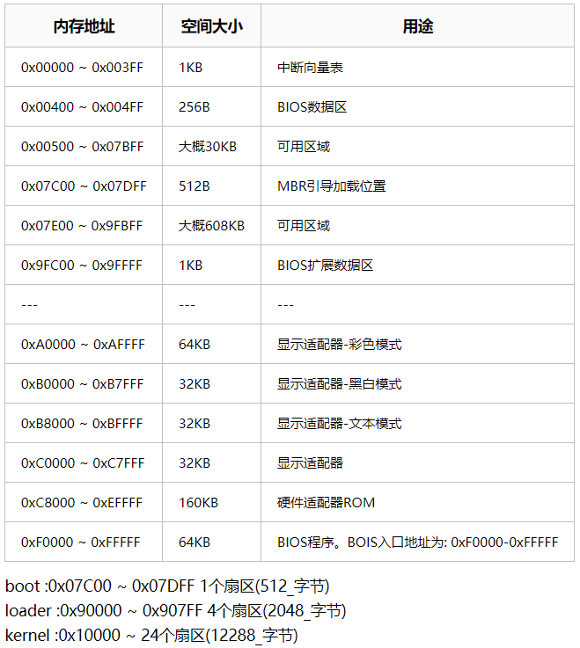
实模式下的1M空间的内存分配
这1M大小的内存区域位并不完全位于通常的内存条中，会被BIOS以及显卡等占据一部分。
其中0x00000~0x9FFFF位置是属于内存条的地址。
0xA0000~0xEFFFF提供给外围设备使用，例如显卡等。
而0xF0000~0xFFFFF是属于BIOS的ROM地址。
https://www.cnblogs.com/mlzrq/p/10223044.html

Slide 24
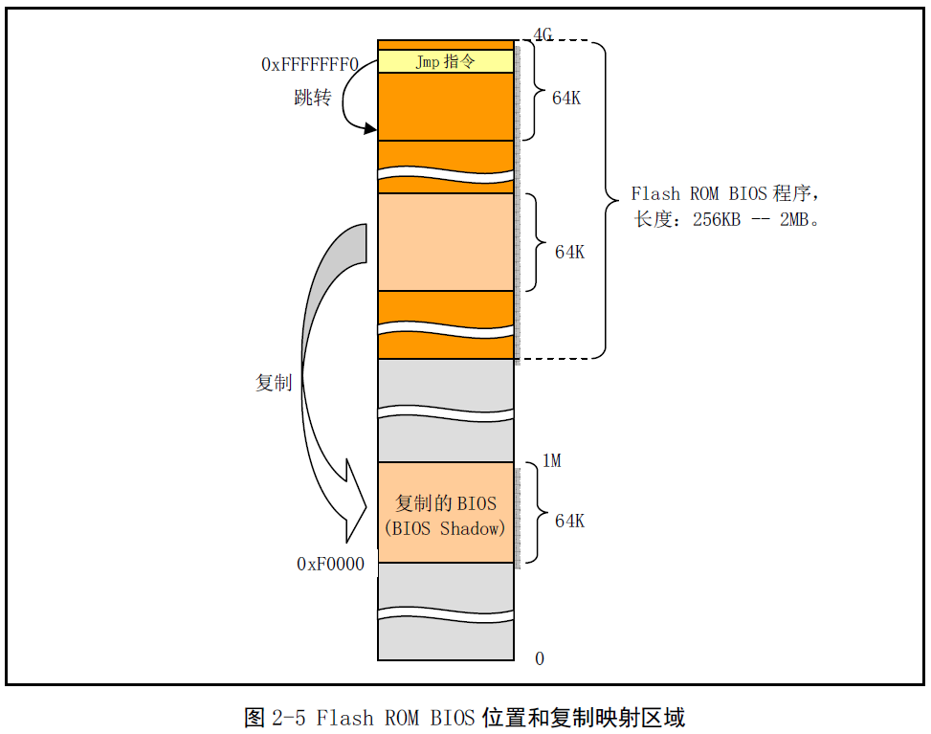
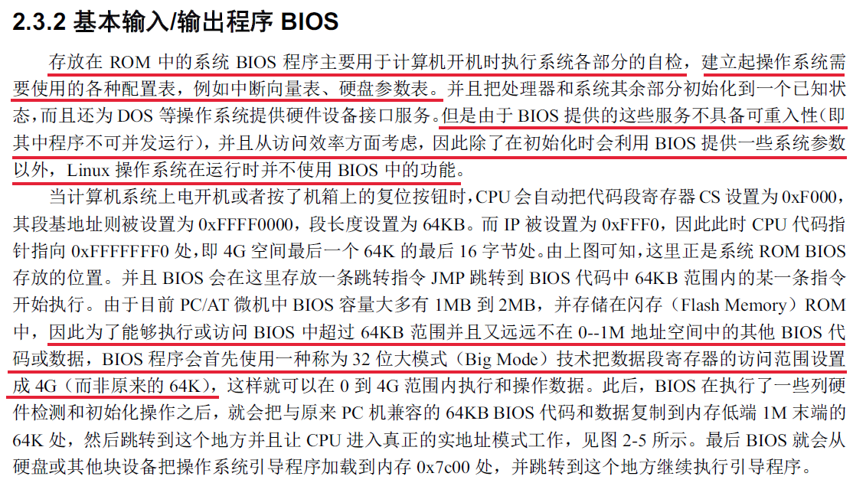
Notes:
F:\My7\MyClasses\01.Operating system\Materials\Linux\Linux内核0.11完全注释_V3.0 by 赵炯 (z-lib.org).pdf
也找到了源代码
https://mirrors.kernel.org/

Slide 25
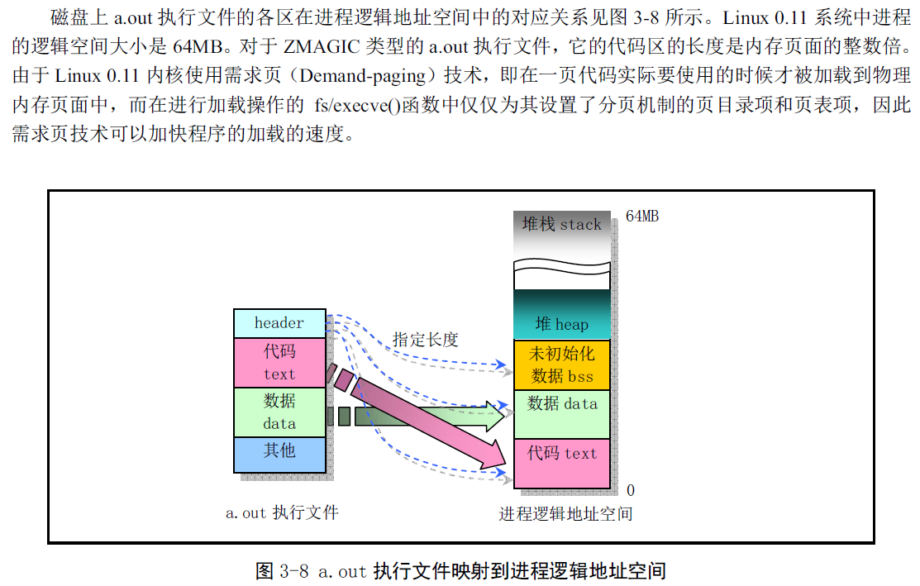
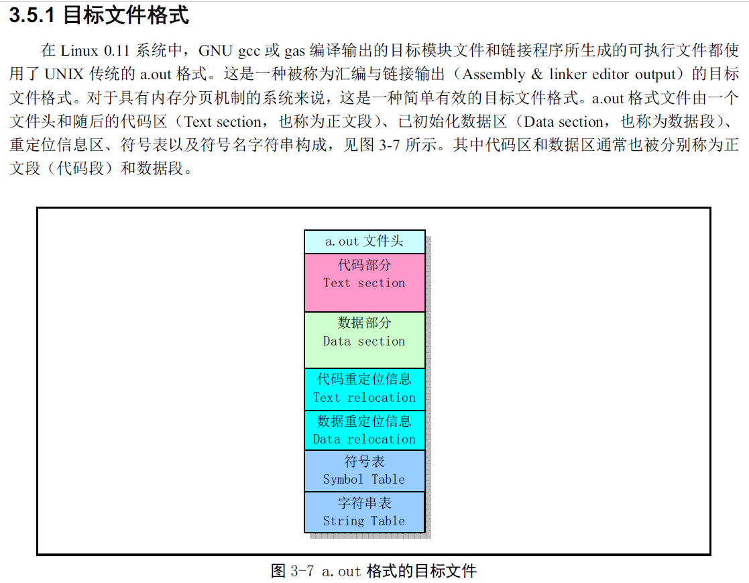
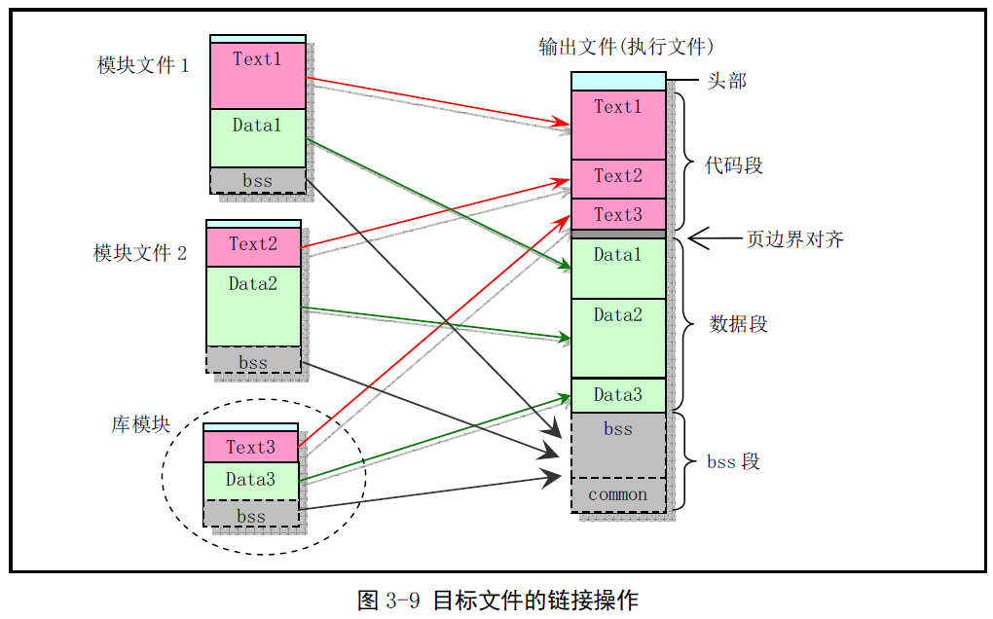
Notes:
F:\My7\MyClasses\01.Operating system\Materials\Linux\Linux内核0.11完全注释_V3.0 by 赵炯 (z-lib.org).pdf
也找到了源代码
https://mirrors.kernel.org/

Slide 26
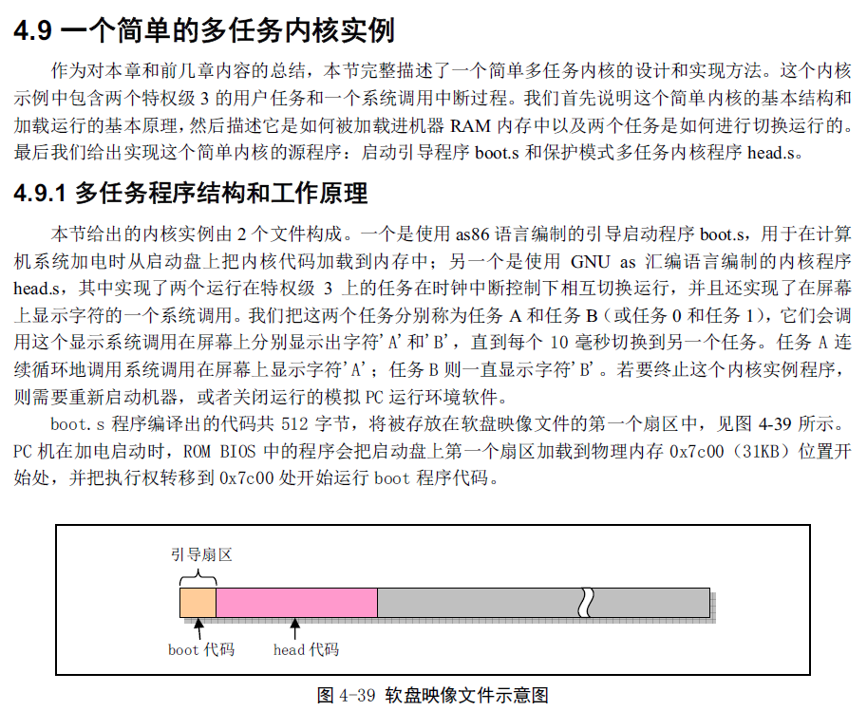
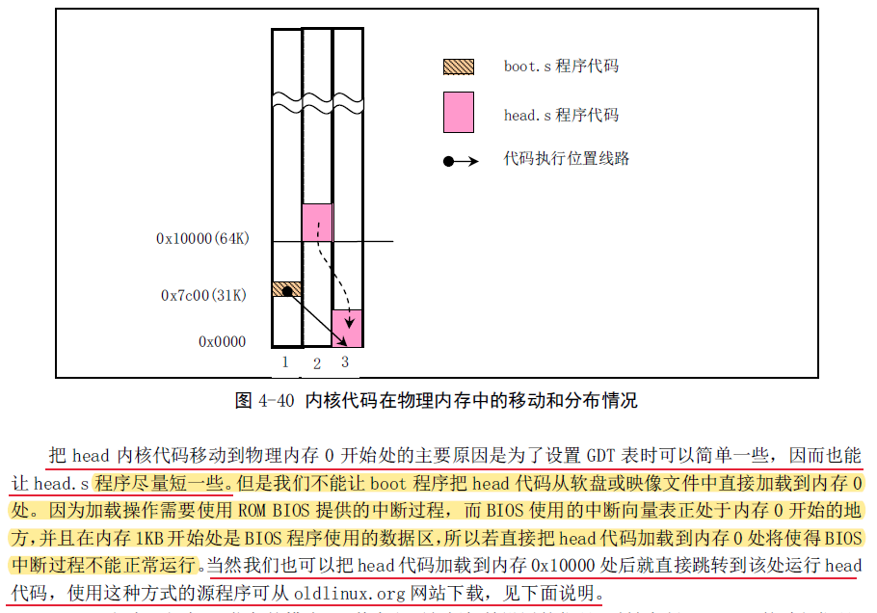
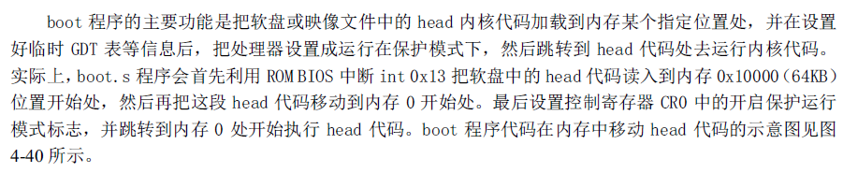
Notes:
F:\My7\MyClasses\01.Operating system\Materials\Linux\Linux内核0.11完全注释_V3.0 by 赵炯 (z-lib.org).pdf
也找到了源代码
https://mirrors.kernel.org/

Slide 27
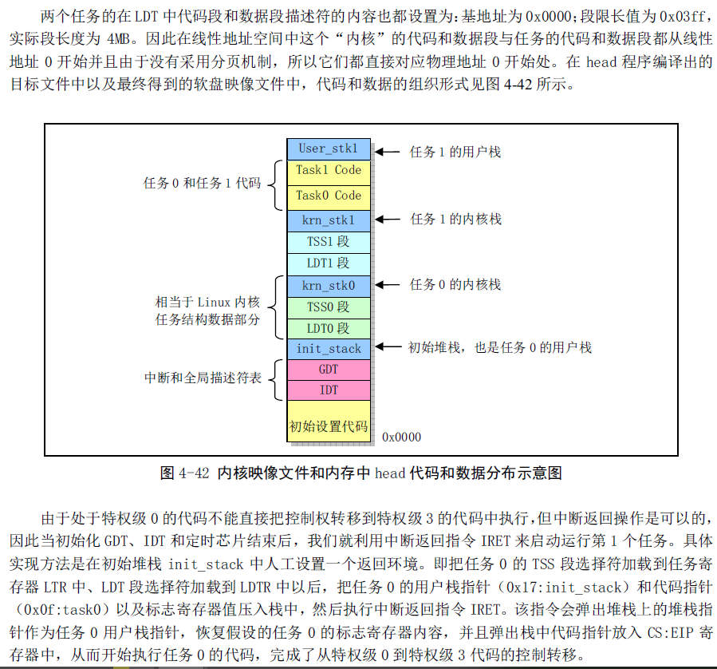
Notes:
F:\My7\MyClasses\01.Operating system\Materials\Linux\Linux内核0.11完全注释_V3.0 by 赵炯 (z-lib.org).pdf
也找到了源代码
https://mirrors.kernel.org/

Slide 28
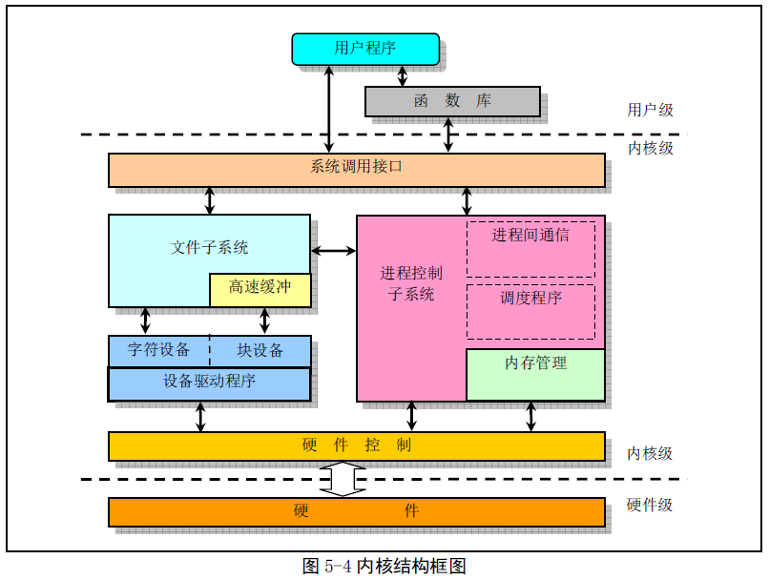
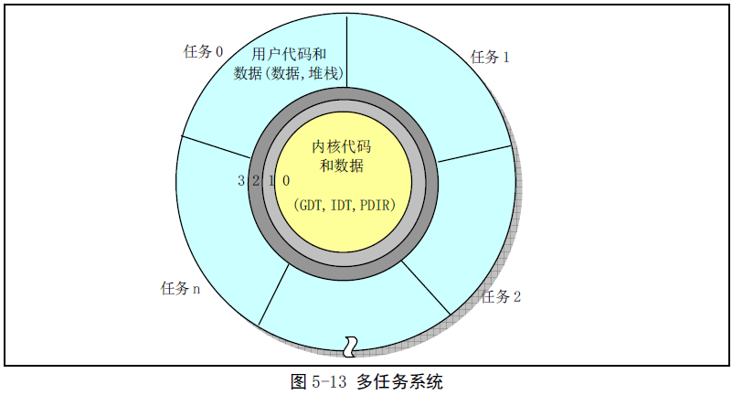
Notes:
F:\My7\MyClasses\01.Operating system\Materials\Linux\Linux内核0.11完全注释_V3.0 by 赵炯 (z-lib.org).pdf
也找到了源代码
https://mirrors.kernel.org/

Slide 29
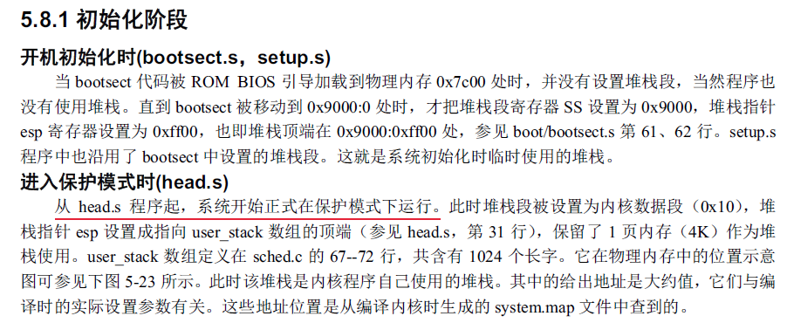
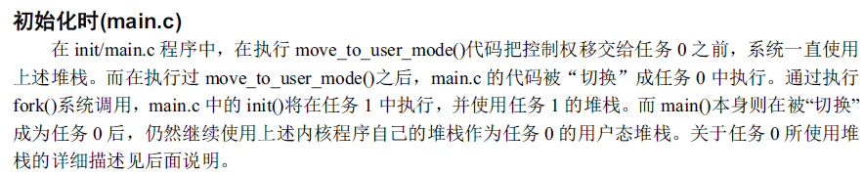
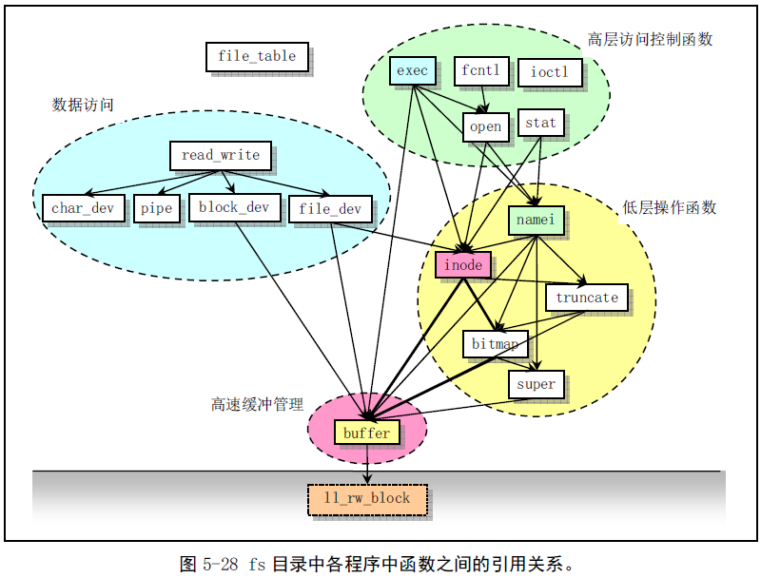
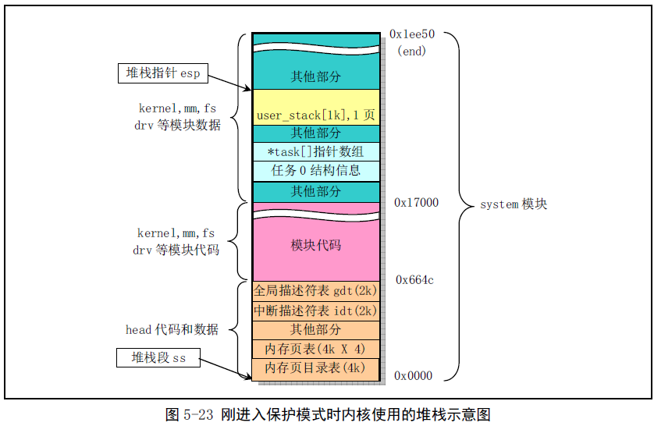
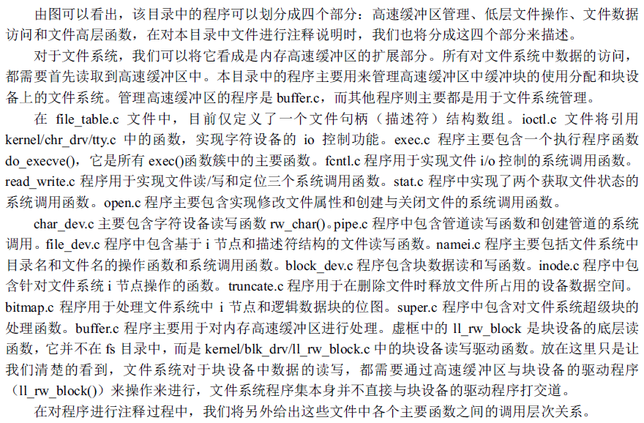
Notes:
F:\My7\MyClasses\01.Operating system\Materials\Linux\Linux内核0.11完全注释_V3.0 by 赵炯 (z-lib.org).pdf
也找到了源代码
https://mirrors.kernel.org/

Slide 30
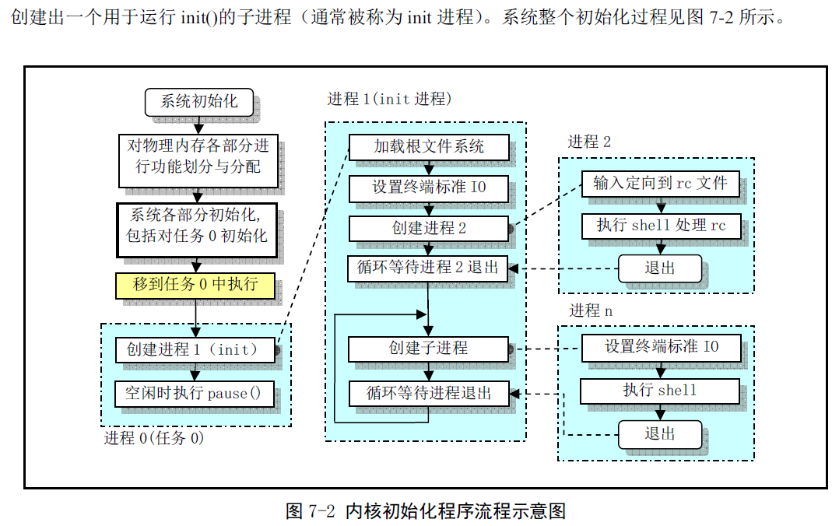
Notes:
F:\My7\MyClasses\01.Operating system\Materials\Linux\Linux内核0.11完全注释_V3.0 by 赵炯 (z-lib.org).pdf
也找到了源代码
https://mirrors.kernel.org/

Slide 31
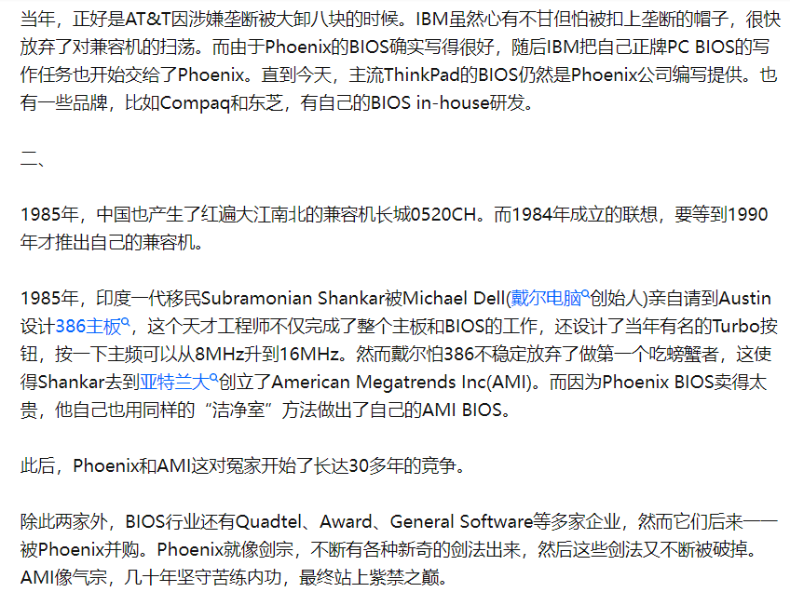
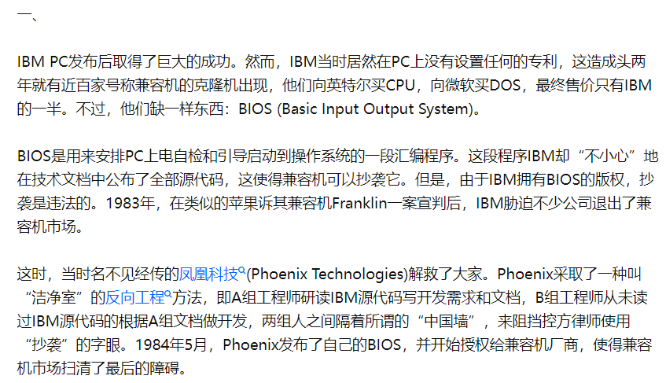
https://www.zhihu.com/question/31251188
一篇讲相关BIOS历史的文章

Slide 32
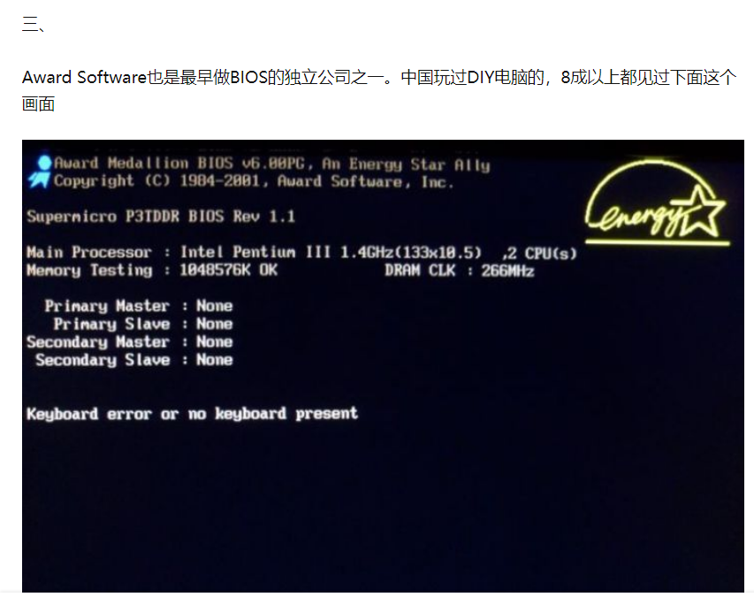
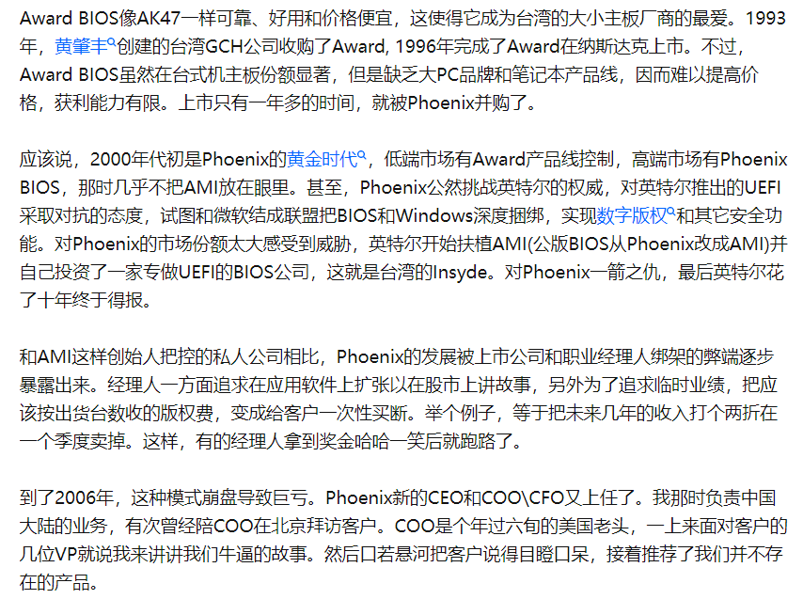
https://www.zhihu.com/question/31251188
统一可扩展固件接口（英语：Unified Extensible Firmware Interface，缩写UEFI）
Notes:
https://baike.baidu.com/item/统一可扩展固件接口/22786233
统一可扩展固件接口（英语：Unified Extensible Firmware Interface，缩写UEFI）
UEFI的前身是Intel在1998年开始开发的Intel Boot Initiative，后来被重命名为可扩展固件接口（Extensible Firmware Interface，缩写EFI）。Intel在2005年将其交由统一可扩展固件接口论坛（Unified EFI Forum）来推广与发展，为了凸显这一点，EFI也更名为UEFI（Unified EFI）。UEFI论坛的创始者是11家知名电脑公司，包括Intel、IBM等硬件厂商，软件厂商Microsoft，及BIOS厂商AMI、Insyde及Phoenix。

Slide 33
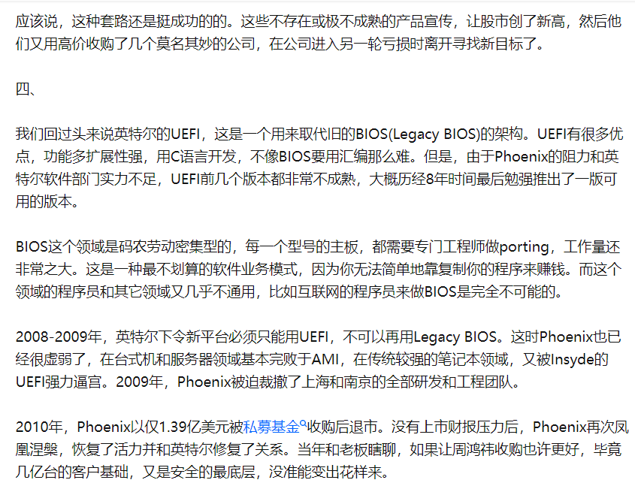


https://www.zhihu.com/question/31251188

Slide 34

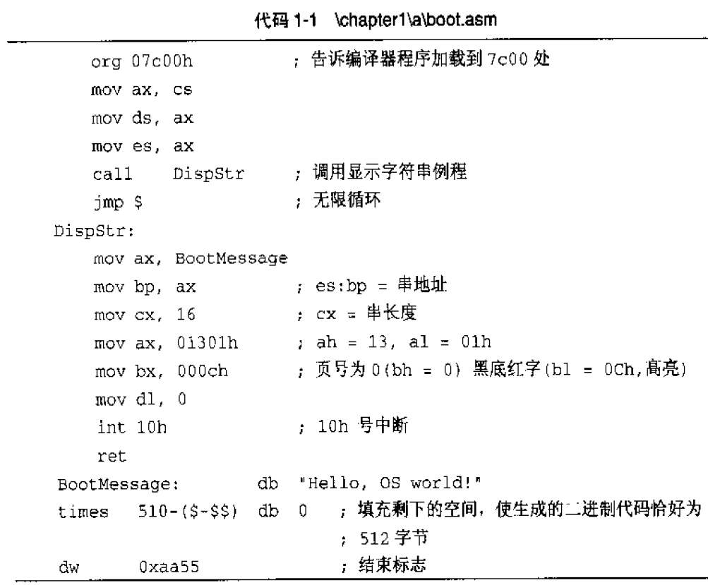
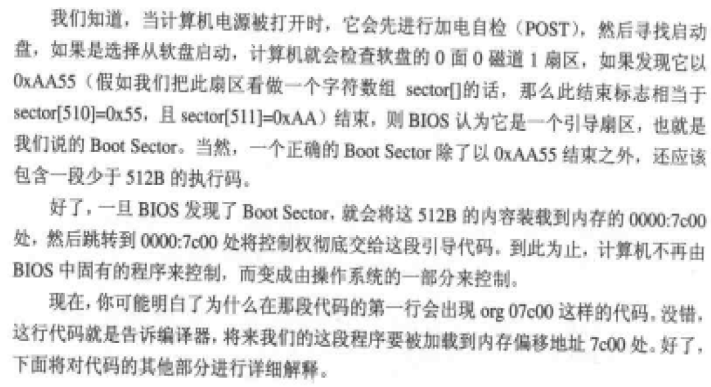
MBR 的简单内容
为什么 “org 07c00h”?
FFFF0h与07C00h，这两个都是机器启动后默认访问的内存地址。曾经让我一度很晕，搞不清他们之间的关系。现在终于搞明白了，写到博客司上与大家分享。
首先要知道bios是用来初始化硬件的最底层的软件（然后才是操作系统），因此计算机启动后必须最先被执行。另外我们都知道CPU只能执行内存中的内容的，而一般内存中的数据是易失性的，断电之后内容就会消失。工程师的解决方法是：将存放bios的rom芯片与内存芯片统一编址（不明白的话去看看微机原理与接口的书就明白了）。这样就可以把存放bios的ROM芯片看作是数据永远不会消失不允许被更改的内存了。
开机启动后默认的CS=FFFFh IP=0000h。这个地址就是bios的地址。这段内存空间很小，所以不能够容下操作系统等大型程序。
相对bios而言操作系统的功能更强大，更新也更快但是也需要更多的空间，通常放在硬盘中。但是如果没有bios的话，那么将会连硬盘都不能使用，又如何启动存放在硬盘中的操作系统呢？正是由于此，机器启动后自动执行bios使其它完成硬件初始化（这样包括硬盘在内的cpu以外的其他硬件设备就可以工作了）。bios完成硬件初始化的任务后，就要把权力移交给操作系统。
工程师进行了强制性的规定：到内存中的07c00h 处寻找系统的引导程序，即CS=0000h IP=7c00h。也就是说任何系统，他的引导程序都必须安排在07c00h开始的地方，否则就不能被正确的引导。当引导程序完成后我们就进入了Linux Windows等系统了。
后面为了调试方便，还可以吧org 07c00h改为0100h,生成 com文件就能直接在dos下运行。cx表示的是字符串的个数，10进制的，可以自行修改，boot sector的结束地址也是固定的，为0xAA55
Notes:
https://zh.book4you.org/book/15347219/75169f
"I:\My7\MyClasses\01.Operating system\Materials\02 自制操作系统\自己动手写操作系统.于渊.无水印影印版.pdf“
在我们接通电源打开计算机时，系统会加电自检，自检什么呢？系统加电时cpu会自动进行复位，把相关的寄存器设置成默认值，在IA32架构下，eip被设置为如下值：0000FFF0H，CS的值看起来是这个样子的：Selector=F000H,Base=FFFF0000H,Limit=FFFFH,Attribute=Present,R/W,Accessed，cr0可能会被设置成如下值：0x60000010。从cr0的值可以知道，系统加电后CPU工作在实模式下（PE位为0）。从eip和cs的值我们知道，加电后CPU执行的第一条指令是：F000H:FFF0H，这条指令一般存在boot rom中，此条指令一般是一条跳转指令，主要完成CPU外围设备的初始化，一旦完成后，系统接着会搜索可用的设备（根据BIOS的设置）寻找开始512字节，如果发现其是以0xAA55结束的话，则把其读入内存位置：0x0000:0x7C00处，然后开始执行。这就是为什么书上的事例代码要从0x7C00处开始的缘故。好了，到这里，计算机已经开始转入我们自己写的操作系统了，另外，书中的代码如果要在DOS下运行，需要把org 07C00h改为org 0100h，这样做的目的是因为在DOS下，装载程序会事先创建一个称为程序段前缀（PSP）256字节的数据区，用来和被装载的程序通信，具体的细节请查验相关资料。而0100h刚好是256个字节的处，这也是代码段开始执行处。 说完程序的加载运行，让我们看看BIOS的10号中断处理子程序的显示功能。这里10号中断有很多子程序，书中用到了13子程序，此子程序就是显示字符串的，其中的参数如下：ES:BP=串地址；CX=串长度；DH=起始行；DL=起始列；BH=页号；BL=属性；AH=子程序编号，这里为13；这里BL是这样子定义的：闪烁 背景红 背景绿 背景蓝 高亮 前景红 前景绿 前景蓝（顺序为高字节到低字节）。这样BL=0Ch，二进制为：1100，由其定义可知为黑底高亮红字。

Slide 35
分段 [Segment:offset]
在实模式下(16 bits)，实际内存地址是 Segment << 4 + offset
0xFF00 << 4 + 0x0110 → oxFF110
因为是 HEX表示，所以， 0xFF00 << 4 得到的是 0xFF000
工程师进行了强制性的规定：到内存中的07c00h 处寻找系统的引导程序，即CS=0000h IP=7c00h。也就是说任何系统，他的引导程序都必须安排在07c00h开始的地方，否则就不能被正确的引导。
ORG 07c00h 其实是 [0000h:07c00h]
启动PC 机时，系统首先对硬件设备进行测试，成功后进入自举程序INT 19H；然后读系统磁盘0柱面、0磁头、1扇区的主引导扇区MBR的内容到内存指定单元0：7C00 首地址开始的区域，并执行MBR程序段

Slide 36


Slide 37
“int 10h”是啥意思?
Notes:
https://zh.book4you.org/book/15347219/75169f
"I:\My7\MyClasses\01.Operating system\Materials\02 自制操作系统\自己动手写操作系统.于渊.无水印影印版.pdf"

Slide 38


计算机刚启动时，进入实模式下，此时操作系统跟硬件（例如键盘鼠标显卡等）交互通过BIOS进行的 – 通过调用中BIOS中断的方式来访问硬件设备。
https://www.cnblogs.com/mlzrq/p/10222993.html

Slide 39

为什么 “times 510-($-$$) db 0”(凑够512字节)?
以及 “dw 0xaa55”?
Notes:
https://zh.book4you.org/book/15347219/75169f
"I:\My7\MyClasses\01.Operating system\Materials\02 自制操作系统\自己动手写操作系统.于渊.无水印影印版.pdf"

Slide 40


后续咱们使用 Qemu 试试
Notes:
https://zh.book4you.org/book/15347219/75169f
"I:\My7\MyClasses\01.Operating system\Materials\02 自制操作系统\自己动手写操作系统.于渊.无水印影印版.pdf"

Slide 41

注意！ - 实模式 vs 保护模式
目前的MBR 小程序，是按照实模式来写的
https://blog.csdn.net/Gyc8787/article/details/121779971
访问的内存空间大小是不同的
直接 访问 64KB (16 bits) ← 早期的 Intel 86系列CPU: 8086, 80286
[Segment:offset] 后，可寻址空间可达 1MB

Slide 42


实模式下的内存布局
启动PC 机时，系统首先对硬件设备进行测试，成功后进入自举程序INT 19H；然后读系统磁盘0柱面、0磁头、1扇区的主引导扇区MBR的内容到内存指定单元0：7C00 首地址开始的区域，并执行MBR程序段
Notes:
https://zh.book4you.org/book/12340498/d41e82?dsource=recommend
"I:\My7\MyClasses\01.Operating system\Materials\02 自制操作系统\操作系统真象还原 (Zheng, Gang) (z-lib.org).pdf“
"I:\My7\MyClasses\01.Operating system\Materials\01 操作系统概念书\操作系统真象还原 553086\操作系统真象还原.pdf“

Slide 43

再结合所谓的虚拟内存，那程序空间就足够了
更遑论现在64位了
直接 访问 4GB (32bits)← 80386以后的 CPU
64 bits 后，可访问的空间当然更大 (一层页表就不够了)！但是，VM仍然适用

Slide 44

Only after OS kernel programs are loaded into MM, …

Slide 45
01 Introduction
Background about BIOS, MBR, Bootloader …
Project0 – Env + MBR and beyond
Env – Windows 10
NASM
Notepad++
Msys2 – Linux developing environment in Windows
Qemu
1st try
Naïve version of MBR
Beyond 512B

Slide 46
环境搭建 – Windows 10 版
Msys2 – Linux developing environment in Windows
NASM
Notepad++
Virtual Machine/Computer
Bochs, Qemu
还是 VirtualBox 吧 (2022年9月9日16:08:37)

Slide 47


Notepad++
https://notepad-plus-plus.org/downloads/
Notes:
如果写书的话 …

Slide 48




NASM
https://www.nasm.us/
https://www.cnblogs.com/mlzrq/p/10182502.html

Slide 49


Notes:
https://zh.book4you.org/book/12340498/d41e82?dsource=recommend
"I:\My7\MyClasses\01.Operating system\Materials\02 自制操作系统\操作系统真象还原 (Zheng, Gang) (z-lib.org).pdf“
"I:\My7\MyClasses\01.Operating system\Materials\01 操作系统概念书\操作系统真象还原 553086\操作系统真象还原.pdf"

Slide 50


MSys2
Prepare necessary tools
Visual Studio Community
Perl
Bison 2.4.1
Diffutils 2.8.7
Flex 2.5.4a
https://mirrors.aliyun.com/gnu/
Msys2
Notes:
E:\Local\++讲课\DBMSP.PPTs.2023\PPTs\01 Programming A-PostgreSQL-Build with Perl[SPOC].pptx

Slide 51


https://www.msys2.org/
MSYS2
is a collection of tools and libraries providing you with an easy-to-use environment for building, installing and running native Windows software

Slide 52

使用msys2打造优雅的开发环境
https://www.cnblogs.com/52fhy/p/15158765.html

Slide 53




https://www.cnblogs.com/52fhy/p/15158765.html

Slide 54



https://www.cnblogs.com/52fhy/p/15158765.html

Slide 55


https://www.cnblogs.com/52fhy/p/15158765.html

Slide 56

Windows下MSYS2中编译OpenBLAS过程记录
https://blog.csdn.net/10km/article/details/74784322

Slide 57

gcc和mingw的区别
https://bbs.huaweicloud.com/forum/forum.php?mod=viewthread&tid=84999

Slide 58


MSys2
https://blog.csdn.net/10km/article/details/74784322

Slide 59

https://blog.csdn.net/10km/article/details/74784322

Slide 60

编译OpenBLAS
https://blog.csdn.net/10km/article/details/74784322

Slide 61


https://blog.csdn.net/10km/article/details/74784322

Slide 62

https://blog.csdn.net/10km/article/details/74784322

Slide 63
Change the updating source
MSYS2 中 pacman 的源文件位于 C:\msys64\etc\pacman.d 目录
分别编辑里面的三个文件添加地址即可
编辑 /etc/pacman.d/mirrorlist.mingw32 ，在文件开头添加：
Server = http://mirrors.ustc.edu.cn/msys2/mingw/i686
编辑 /etc/pacman.d/mirrorlist.mingw64 ，在文件开头添加
Server = http://mirrors.ustc.edu.cn/msys2/mingw/x86_64
编辑 /etc/pacman.d/mirrorlist.msys ，在文件开头添加
Server = http://mirrors.ustc.edu.cn/msys2/msys/$arch

Slide 64


Install bison, flex and diffutils
$ Pacman –S bison

Slide 65


Slide 66


Test bison/flex/diff after configuration of Windows’s Environment path

Slide 67


https://bochs.sourceforge.io/
“Bochs is a highly portable open source IA-32 (x86) PC emulator written in C++, that runs on most popular platforms.
It includes emulation of the Intel x86 CPU, common I/O devices, and a custom BIOS.
Bochs can be compiled to emulate many different x86 CPUs, from early 386 to the most recent x86-64 Intel and AMD processors which may even not reached the market yet.”

Slide 68



Slide 69


Qemu (Quick Emulator)
Notes:
原来，VMWare, VirtualBox, …现在 Qemu！
Qemu是 Linux、Windows 和 macOS 下虚拟化和 CPU 仿真的标准工具。 在 Linux 系统上，QEMU 使用 Linux 内核的功能进行虚拟化（KVM- 钾内核 伏虚拟的 米achine)，在 Windows 下不可用

Slide 70


https://qemu.weilnetz.de/w64/
Qemu路径添加到PATH环境变量
Notes:
https://blog.csdn.net/qq_36035382/article/details/125308044

Slide 71

qemu-system-arm.exe -version
Notes:
https://blog.csdn.net/qq_36035382/article/details/125308044

Slide 72

各种 .exe – 对应不同的硬件

Slide 73

不过Windows上Qemu的性能不佳，这主要是其架构问题，在Windows上将无法使用其他专门负责虚拟化的工具进行加速，因此更好地方式是运行于Ubuntu之上，然后，借用kvm进行有效的加速，而如果需要使用kvm，则需要还需要安装qemu-kvm。
KVM – Kernel-based Virtual Machine
https://juejin.cn/post/6955445595448279048
Notes:
不过Windows上qemu的性能不佳，这主要是其架构问题，在Windows上将无法使用其他专门负责虚拟化的工具进行加速，因此更好地方式是运行于Ubuntu之上，然后，借用kvm进行有效的加速，而如果需要使用kvm，则需要还需要安装qemu-kvm。

Slide 74

QtEmu
https://gitlab.com/qtemu/gui

Slide 75

检测一下

Slide 76


https://www.cnblogs.com/mlzrq/p/10223020.html

Slide 77

还是使用 VirtualBox吧！
https://www.virtualbox.org/

Slide 78


Slide 79


Slide 80


Slide 81


Slide 82


Slide 83


Slide 84


Slide 85

VirtualBox 启动FloppyDisk

Slide 86


Slide 87

Other

Slide 88

After Cygwin, Then Qemu again

Slide 89

还是得制作32位的Linux 环境呀

Slide 90

还是得制作32位的Linux 环境呀
最新的一些 Linux 分发版本，都是64位的了
而找到的一些OS开发代码，都是32位的
搭建 Linux 32为开发环境
VirtualBox + Ubuntu 16.04 (清华大学开源软件镜像站)
https://mirrors.tuna.tsinghua.edu.cn/

Slide 91



Slide 93

30天自制操作系统
川合秀实
周自恒等
人民邮电出版社
2012
Notes:
https://zh.book4you.org/book/16517987/4c0222
https://zh.book4you.org/book/7133306/ff3cfb
"I:\My7\MyClasses\01.Operating system\Materials\02 自制操作系统\30天自制操作系统.(川合秀实).周自恒等.扫描版.pdf"

Slide 94
Materials – Books
自己动手写操作系统
于渊
电子工业出版社
2005
Notes:
https://zh.book4you.org/book/15347219/75169f
"I:\My7\MyClasses\01.Operating system\Materials\02 自制操作系统\自己动手写操作系统.于渊.无水印影印版.pdf“
2022年8月22日20:54:53
浏览后，觉得此书有个突出的问题，即开发不太便利 – 展示的基本都是汇编级的剖析

Slide 95
操作系统真象还原
郑纲
人民邮电出版社
2016
Notes:
https://zh.book4you.org/book/12340498/d41e82?dsource=recommend
"I:\My7\MyClasses\01.Operating system\Materials\02 自制操作系统\操作系统真象还原 (Zheng, Gang) (z-lib.org).pdf“
"I:\My7\MyClasses\01.Operating system\Materials\01 操作系统概念书\操作系统真象还原 553086\操作系统真象还原.pdf"

Slide 96

一个64位操作系统的设计与实现
田宇
人民邮电出版社
2018
Notes:
https://zh.book4you.org/book/17072418/ebc6fd
"I:\My7\MyClasses\01.Operating system\Materials\02 自制操作系统\一个64位操作系统的设计与实现\一个64位操作系统的设计与实现.pdf"

Slide 97

Write your own Operating System＼自制操作系统 (WYOOS)
https://www.bilibili.com/video/BV1tt411s7vQ?spm_id_from=333.337.search-card.all.click&vd_source=e54e9f9a24decfb0d0ebbbf026a36ea3

Slide 98

WYOOS
https://github.com/AlgorithMan-de/wyoos

Slide 99

使用c++编写操作系统
https://space.bilibili.com/1219049799/channel/seriesdetail?sid=756502

Slide 100

https://github.com/luliyucoordinate/myos

Slide 101

编写操作系统之路
https://space.bilibili.com/16778579/video

Slide 102

https://gitee.com/flyanh/FFlyanx

Slide 103
01 Introduction
Background about BIOS, MBR, Bootloader …
Project0 – Env + MBR and beyond
Env – Windows 10
NASM
Notepad++
Msys2 – Linux developing environment in Windows
Qemu
1st try
Naïve version of MBR
Beyond 512B

Slide 104

chapter7\g
Notes:
2022年8月22日20:14:09 下午 16:50离开，现在看看，还是在 booting … 应该是Qemu配置有问题 – 没有指定磁盘等

Slide 105

nasm boot.asm -o boot.bin

Slide 106


Slide 107



qemu-system-x86_64 -drive format=raw,file=tinix.img
第一次时可能会报警 – 没有写权限 (我的 AVG)
再次运行即可
https://unix.stackexchange.com/questions/276480/booting-a-raw-disk-image-in-qemu

Slide 109




另一个 MBR 的第一版
Notes:
https://zh.book4you.org/book/12340498/d41e82?dsource=recommend
"I:\My7\MyClasses\01.Operating system\Materials\02 自制操作系统\操作系统真象还原 (Zheng, Gang) (z-lib.org).pdf“
"I:\My7\MyClasses\01.Operating system\Materials\01 操作系统概念书\操作系统真象还原 553086\操作系统真象还原.pdf"

Slide 111
C:\Users\86150>E:
E:\>cd myOSprojects
E:\myOSprojects>cd "Project0 - A-Env+MBR and beyond"
E:\myOSprojects\Project0 - A-Env+MBR and beyond>ls
boot.asm boot.bin mbr.S mbr.asm mbr.bin mbr.img mbrc2.bin
E:\myOSprojects\Project0 - A-Env+MBR and beyond>nasm mbr.S -o mbrc2.bin
E:\myOSprojects\Project0 - A-Env+MBR and beyond>qemu-system-x86_64 -drive format=raw,file=mbrc2.bin
(qemu:16904): Gtk-WARNING **: 15:28:06.440: Could not load a pixbuf from icon theme.
This may indicate that pixbuf loaders or the mime database could not be found.
E:\myOSprojects\Project0 - A-Env+MBR and beyond>
Notes:
https://zh.book4you.org/book/12340498/d41e82?dsource=recommend
"I:\My7\MyClasses\01.Operating system\Materials\02 自制操作系统\操作系统真象还原 (Zheng, Gang) (z-lib.org).pdf“
"I:\My7\MyClasses\01.Operating system\Materials\01 操作系统概念书\操作系统真象还原 553086\操作系统真象还原.pdf"

Slide 113

确认下是“软驱”在启动的第一位置

Slide 116


https://www.cnblogs.com/mlzrq/p/10182275.html

Slide 117

1.44MB的Floppy盘
https://www.cnblogs.com/mlzrq/p/10182275.html
"E:\myOSprojects\Project0 - B-beyond[Not working yet]\floppy.asm"

Slide 118


Slide 119


Slide 120


Slide 121

制作1.44MB的FloppyDisk,并写入MBR
2022年9月9日22:36:08
此处有误
dd if=/dev/zero of=ratsos.img bs=1024 count=1440
dd if=boot.bin of=ratsos.img bs=512 count=1 conv=notrunc
错误之处就是截图里面是 fdimage.img
https://www.cnblogs.com/mlzrq/p/10182508.html

Slide 122


之后在 VirtualBox中加载，也就正常了

Slide 123

了解下 makefile
Notes:
"F:\MyClasses\01.Operating system\Videos\02 落实到设计与实现\Building_an_OS by Nanobyte\Protected_mode_-_how_your_OS_can_protect_itself-EBdzWFyKZ0U.mp4"

Slide 124

加了 always: mkdir –p $(BUILD_DIR)
Notes:
"F:\MyClasses\01.Operating system\Videos\02 落实到设计与实现\Building_an_OS by Nanobyte\Protected_mode_-_how_your_OS_can_protect_itself-EBdzWFyKZ0U.mp4"

Slide 125

使用 bocks 来调试
Notes:
"F:\MyClasses\01.Operating system\Videos\02 落实到设计与实现\Building_an_OS by Nanobyte\Protected_mode_-_how_your_OS_can_protect_itself-EBdzWFyKZ0U.mp4"

Slide 126

Notes:
"F:\MyClasses\01.Operating system\Videos\02 落实到设计与实现\Building_an_OS by Nanobyte\Protected_mode_-_how_your_OS_can_protect_itself-EBdzWFyKZ0U.mp4"

Slide 127


Boot + loader 成功
https://www.cnblogs.com/mlzrq/p/10223048.html
E:\myOSprojects\bootLoader
换作 bochs值制了盘，然后使用dd 就成功了 [2022年9月10日01:30:12]
E:\myOSprojects\bootLoader>bximage -imgmode=flat -q ratsos.img
1. Create new floppy or hard disk image
Please choose one [0] 1
Do you want to create a floppy disk image or a hard disk image?
Please type hd or fd. [hd]
What kind of image should I create?
Please type flat, sparse, growing, vpc or vmware4. [flat]
Choose the size of hard disk sectors.
Please type 512, 1024 or 4096. [512]
Enter the hard disk size in megabytes, between 10 and 8257535
[10]
What should be the name of the image?
[ratsos.img]
Creating hard disk image 'ratsos.img' with CHS=20/16/63 (sector size = 512)
The following line should appear in your bochsrc:
ata0-master: type=disk, path="ratsos.img", mode=flat
(The line is stored in your windows clipboard, use CTRL-V to paste)
Press any key to continue
Notes:
换作 bochs值了盘，然后使用dd 就成功了 [2022年9月10日01:30:12]
E:\myOSprojects\bootLoader>bximage -imgmode=flat -q ratsos.img
========================================================================
bximage
Disk Image Creation / Conversion / Resize and Commit Tool for Bochs
$Id: bximage.cc 14091 2021-01-30 17:37:42Z sshwarts $
========================================================================
1. Create new floppy or hard disk image
2. Convert hard disk image to other format (mode)
3. Resize hard disk image
4. Commit 'undoable' redolog to base image
5. Disk image info
0. Quit
Please choose one [0] 1
Create image
Do you want to create a floppy disk image or a hard disk image?
Please type hd or fd. [hd]
What kind of image should I create?
Please type flat, sparse, growing, vpc or vmware4. [flat]
Choose the size of hard disk sectors.
Please type 512, 1024 or 4096. [512]
Enter the hard disk size in megabytes, between 10 and 8257535
[10]
What should be the name of the image?
[ratsos.img]
Creating hard disk image 'ratsos.img' with CHS=20/16/63 (sector size = 512)
The following line should appear in your bochsrc:
ata0-master: type=disk, path="ratsos.img", mode=flat
(The line is stored in your windows clipboard, use CTRL-V to paste)
Press any key to continue
E:\myOSprojects\bootLoader>dd if=loader.bin of=ratsos.img bs=512 count=1 seek=1 conv=notrunc
1+0 records in
1+0 records out
512 bytes copied, 0.0023079 s, 222 kB/s
E:\myOSprojects\bootLoader>dd if=boot.bin of=ratsos.img bs=512 count=1 conv=notrunc
1+0 records in
1+0 records out
512 bytes copied, 0.0032654 s, 157 kB/s
E:\myOSprojects\bootLoader>qemu-system-x86_64 -drive format=raw,file=ratsos.img
(qemu:4428): Gtk-WARNING **: 01:22:21.346: Could not load a pixbuf from icon theme.
This may indicate that pixbuf loaders or the mime database could not be found.

Slide 128


https://www.cnblogs.com/mlzrq/p/10223060.html
E:\myOSprojects\bootLoader
换作 bochs值制了盘，然后使用dd 就成功了 [2022年9月10日01:30:12]
成功进入 loader 的代码
dd if=boot.bin of=ratsos.img bs=512 count=1 conv=notrunc
dd if=loader.bin of=ratsos.img bs=512 count=1 seek=1 conv=notrunc
qemu-system-x86_64 -drive format=raw,file=ratsos.img
Notes:
换作 bochs值了盘，然后使用dd 就成功了 [2022年9月10日01:30:12]
E:\myOSprojects\bootLoader>bximage -imgmode=flat -q ratsos.img
========================================================================
bximage
Disk Image Creation / Conversion / Resize and Commit Tool for Bochs
$Id: bximage.cc 14091 2021-01-30 17:37:42Z sshwarts $
========================================================================
1. Create new floppy or hard disk image
2. Convert hard disk image to other format (mode)
3. Resize hard disk image
4. Commit 'undoable' redolog to base image
5. Disk image info
0. Quit
Please choose one [0] 1
Create image
Do you want to create a floppy disk image or a hard disk image?
Please type hd or fd. [hd]
What kind of image should I create?
Please type flat, sparse, growing, vpc or vmware4. [flat]
Choose the size of hard disk sectors.
Please type 512, 1024 or 4096. [512]
Enter the hard disk size in megabytes, between 10 and 8257535
[10]
What should be the name of the image?
[ratsos.img]
Creating hard disk image 'ratsos.img' with CHS=20/16/63 (sector size = 512)
The following line should appear in your bochsrc:
ata0-master: type=disk, path="ratsos.img", mode=flat
(The line is stored in your windows clipboard, use CTRL-V to paste)
Press any key to continue
E:\myOSprojects\bootLoader>dd if=loader.bin of=ratsos.img bs=512 count=1 seek=1 conv=notrunc
1+0 records in
1+0 records out
512 bytes copied, 0.0023079 s, 222 kB/s
E:\myOSprojects\bootLoader>dd if=boot.bin of=ratsos.img bs=512 count=1 conv=notrunc
1+0 records in
1+0 records out
512 bytes copied, 0.0032654 s, 157 kB/s
E:\myOSprojects\bootLoader>qemu-system-x86_64 -drive format=raw,file=ratsos.img
(qemu:4428): Gtk-WARNING **: 01:22:21.346: Could not load a pixbuf from icon theme.
This may indicate that pixbuf loaders or the mime database could not be found.

Slide 129

使用 VirtualBox 制作 vhd (4MB)，然后使用同样的dd，在VirtualBox中加载，成功
https://www.cnblogs.com/mlzrq/p/10223060.html
E:\myOSprojects\bootLoader
后来使用 VirtualBox 制作 vhd (4MB)，然后使用同样的dd，在VirtualBox中加载，成功！

Slide 130

https://www.cnblogs.com/mlzrq/p/10223060.html
E:\myOSprojects\bootLoader
后来使用 VirtualBox 制作 vhd (4MB)，然后使用同样的dd，在VirtualBox中加载，成功！

Slide 131

https://www.cnblogs.com/mlzrq/p/10223060.html
E:\myOSprojects\bootLoader
后来使用 VirtualBox 制作 vhd (4MB)，然后使用同样的dd，在VirtualBox中加载，成功！

Slide 132

https://www.cnblogs.com/mlzrq/p/10223060.html
E:\myOSprojects\bootLoader
后来使用 VirtualBox 制作 vhd (4MB)，然后使用同样的dd，在VirtualBox中加载，成功！
将 kVM_1.vhd 拷贝到bootLoader目录下
E:\myOSprojects\bootLoader>dd if=boot.bin of=kVM_1.vhd bs=512 count=1 conv=notrunc
1+0 records in
1+0 records out
512 bytes copied, 0.001977 s, 259 kB/s
E:\myOSprojects\bootLoader>dd if=loader.bin of=kVM_1.vhd bs=512 count=1 seek=1 conv=notrunc
1+0 records in
1+0 records out
512 bytes copied, 0.0022273 s, 230 kB/s
Notes:
将 kVM_1.vhd 拷贝到bootLoader目录下
E:\myOSprojects\bootLoader>dd if=boot.bin of=kVM_1.vhd bs=512 count=1 conv=notrunc
1+0 records in
1+0 records out
512 bytes copied, 0.001977 s, 259 kB/s
E:\myOSprojects\bootLoader>dd if=loader.bin of=kVM_1.vhd bs=512 count=1 seek=1 conv=notrunc
1+0 records in
1+0 records out
512 bytes copied, 0.0022273 s, 230 kB/s

Slide 133

https://www.cnblogs.com/mlzrq/p/10223060.html
E:\myOSprojects\bootLoader
后来使用 VirtualBox 制作 vhd (4MB)，然后使用同样的dd，在VirtualBox中加载，成功！

Slide 134

https://www.cnblogs.com/mlzrq/p/10223060.html
E:\myOSprojects\bootLoader
后来使用 VirtualBox 制作 vhd (4MB)，然后使用同样的dd，在VirtualBox中加载，成功！

Slide 135

https://www.cnblogs.com/mlzrq/p/10223060.html
E:\myOSprojects\bootLoader
后来使用 VirtualBox 制作 vhd (4MB)，然后使用同样的dd，在VirtualBox中加载，成功！

Slide 136

https://www.cnblogs.com/mlzrq/p/10223060.html
E:\myOSprojects\bootLoader
在 Qemu中加载也可以！

Slide 137
https://blog.csdn.net/Civet148/article/details/548423?spm=1001.2014.3001.5502
在网上 又找到 一篇 “编写实模式多任务操作系统模型”
boot.asm 和 kernel.asm
有一点小错误，改过来也就通过了
E:\myOSprojects\multiTaskRM>nasm boot.asm -o boot.o -f bin
boot.asm:26: warning: unterminated string [-w+other]
boot.asm:26: error: expression syntax error
boot.asm:27: warning: unterminated string [-w+other]
boot.asm:27: error: parser: instruction expected
换行的问题 – 改后
Notes:
kernel.asm完整代码及注释如下：
;;;;;;;;;;;;;;;;;;;;;;;;;;;;;;;;;;;;;;;;;;;;;;;;;;;;;;;;;;
; 内核程序kernel.asm
; 在系统时钟中断的驱动下,依次使系统内的3个进程轮流占用CPU完成各
; 自的工作:在屏幕上指定位置循环显示自己的计数器。具有内核级键盘中
; 断,显示出键盘ASCII码
;;;;;;;;;;;;;;;;;;;;;;;;;;;;;;;;;;;;;;;;;;;;;;;;;;;;;;;;;;;
[BITS 16]
[ORG 0x00]
STACKSIZE equ 0x400 ; 各进程的堆栈空间大小为1k个字节
MAXTASKS equ 3 ; 最大进程数
VIDEORAM equ 0xb800 ; 显示缓存段地址
KERNELSEG equ 0x8000 ; kernel 程序段地址
;------------------------------------------------------------------
start:
mov ax,KERNELSEG
mov ds, ax ; 数据段,堆栈段寄存器的
mov ss, ax ; 值均设为 KERNELSEG
mov sp, 0xFFFF ; kernel 堆栈指针=0xFFFF
mov dx,0x3f2
mov al,0x0c
out dx,al ;关闭软驱马达
mov ax, 0x0003
int 0x10 ; 清屏
mov dx, 0x0600 ; 进程的堆栈基地址
add dx, STACKSIZE ; 进程1的堆栈指针= 0xA00
mov ax, task1 ; 进程1入口地址
call taskinit ; 初始化进程1
add dx, STACKSIZE ; 进程2的堆栈指针= 0xD00
mov ax, task2 ; 进程2入口地址
call taskinit ; 初始化进程2
add dx, STACKSIZE ; 进程3的堆栈指针= 0x1000
mov ax, task3 ; 进程3入口地址
call taskinit ; 初始化进程3
; 重新设置系统定时器的中断向量
cli ;关中断,以免在设置中断向量发生意外
mov ax, KERNELSEG
push ds ;保存ds值
mov bx,0
mov ds,bx ;ds=0
mov word [ds:0x08*4], scheduler ; 定时器中断向量偏移送到0:20~0:21
mov word [ds:0x08*4+2], ax ; 定时器中断向量段地址送到0:22~0:23
; 重新设置键盘的中断向量
mov word [ds:0x09*4], keybd ; 键盘的中断向量偏移送到0:24~0:25
mov word [ds:0x09*4+2], ax ; 键盘的中断向量段地址 0:26~0:27
pop ds ; 恢复ds值
sti ; 开中断,允许中断进入
jmp $ ; kernel在此等待时钟中断的到来
;;;;;;;;;;;;;;;;;;;;;;;;;;;;;;;;;;;;;;;;;;;;;;;;;;;;;;;;;
; 被调度进程task1
; 功能：对于自身的计数器进行计数,而后在屏幕的3行1显示输出
;;;;;;;;;;;;;;;;;;;;;;;;;;;;;;;;;;;;;;;;;;;;;;;;;;;;;;;;;
task1:
.l1 dec word [task1ctra] ; 产生短时间延迟,以免计数显示过快
jnz .l1
inc word [task1ctr] ; 计数器增1
push word 3 ; 输出行号
push word 0 ; 输出列号
push word [task1ctr] ; 将参数通过堆栈进行传递
call printhex ; 调用16进制显示子程序
jmp task1 ; 循环显示
;;;;;;;;;;;;;;;;;;;;;;;;;;;;;;;;;;;;;;;;;;;;;;;;;;;;;;;;;
; 被调度进程task2
; 功能：对于自身的计数器进行计数,而后在屏幕的6行1显示输出
;;;;;;;;;;;;;;;;;;;;;;;;;;;;;;;;;;;;;;;;;;;;;;;;;;;;;;;;;
task2:
.l1 dec word [task2ctra]
jnz .l1
inc word [task2ctr]
push word 6
push word 0
push word [task2ctr]
call printhex
jmp task2
;;;;;;;;;;;;;;;;;;;;;;;;;;;;;;;;;;;;;;;;;;;;;;;;;;;;;;;;;
; 被调度进程task3
; 功能：对于自身的计数器进行计数,而后在屏幕的9行1显示输出
;;;;;;;;;;;;;;;;;;;;;;;;;;;;;;;;;;;;;;;;;;;;;;;;;;;;;;;;;
task3:
.l1 dec word [task3ctra]
jnz .l1
inc word [task3ctr]
push word 9
push word 0
push word [task3ctr]
call printhex
jmp task3
;;;;;;;;;;;;;;;;;;;;;;;;;;;;;;;;;;;;;;;;;;;;;;;;;;;;;;;;;
;任务初始化子程序taskinit
;功能: 在被初始化进程的堆栈空间中压入Flag寄存器,进程的入口
; 地址,及要被保护的CPU寄存器值,同时将进程的栈顶地址
; 写入sptable数组中。
;参数: bx= 进程的堆栈指针
; ax= 进程的入口地址偏移
;;;;;;;;;;;;;;;;;;;;;;;;;;;;;;;;;;;;;;;;;;;;;;;;;;;;;;;;;
taskinit:
pusha
push es
push ds ; 将现场保护到在kernel的的堆栈空间中。
mov bp, sp ; 保存kernel的堆栈指针。
mov sp, dx ; 切换到进程的堆栈空间中
pushf ; 在进程的堆栈空间中压入标志寄存器Flag
push cs ; 在进程的堆栈空间中压入代码段值
push ax ; 在进程的堆栈空间中压入进程的入口地址偏移
pusha
push es
push ds ; 在进程的堆栈空间中保护CPU寄存器值
; 按公式：进程堆栈指针的存放地址=sptable+2*进程号
; 得到进程堆栈指针的存放地址,将进程堆栈指针的值存
; 到该内存单元中,
mov dx, sp
mov bx, [taskcount]
shl bx, 1
lea si, [sptable]
mov [ds:si + bx], dx
inc word [taskcount] ; 将进程号增1,指向下一个将被初始化的进程
mov sp, bp ; SP恢复为kernel的堆栈指针
pop ds
pop es
popa ; 恢复现场
ret ; 返回到kernel
;;;;;;;;;;;;;;;;;;;;;;;;;;;;;;;;;;;;;;;;;;;;;;;;;;;;;;;;;
;进程调度子程序scheduler
;功能：1。保存被剥夺运行权的进程的堆栈指针
; 2。恢复下一个将被调度运行的进程的堆栈指针
; 3。从将被调度运行的进程的堆栈中恢复断点信息,
; 使CPU转到该进程去执行
;;;;;;;;;;;;;;;;;;;;;;;;;;;;;;;;;;;;;;;;;;;;;;;;;;;;;;;;;
scheduler:
pusha
push es
push ds ; 在当前进程的堆栈中保存断点处的CPU寄存器值
mov al, 0x20
out 0x20, al ; 给中断控制器8259送EOI指令
pushf
call 0xF000:0xFEA5 ; 使原系统时钟中断处理运行
mov ax, [current_task]
mov bx, ax
shl bx, 1
lea si, [sptable]
mov [ds:si + bx], sp ; 保存将被剥夺执行权的进程的堆栈指针
inc ax ; 取得下一将被调度的进程的进程号
cmp ax, MAXTASKS ; 该进程号是否超过最大进程数
jb move_on ; 若没超过,跳到 move_on 继续
xor ax, ax ; 超过最大进程数,清0,从第一个进程开始调度
move_on:
mov [current_task], ax ; 将更改后进程号的送入current_task单元保存
;按公式 进程堆栈指针的存放地址=sptable+2*进程号 取得进程堆栈指针
mov bx, ax
shl bx, 1
lea si, [sptable]
mov sp, [ds:si + bx] ; 将进程堆栈指针送到SP,切换到进程的堆栈空间
pop ds
pop es
popa ; 进程的堆栈空间从恢复上次进程被中断时
; 所有被保存的CPU寄存器
iret ; 激活被调度进程运行
;;;;;;;;;;;;;;;;;;;;;;;;;;;;;;;;;;;;;;;;;;;;;;;;;;;;;;;;;
;键盘中断子程序keybd
;功能：读入键盘扫描码,转换为ASCII码后在显示器上输出
;;;;;;;;;;;;;;;;;;;;;;;;;;;;;;;;;;;;;;;;;;;;;;;;;;;;;;;;;
keybd:
sti
push ax
push bx
push cx
push di
push es
mov ax,0
in al,60h ; 读入键盘扫描码
cmp al,80h ; 是按键压入码还是释放码？
jb .l1 ; 是按键压入码则转 .l1处理
jmp .l2 ; 否则结束中断
.l1:
mov ah,0
mov si,ax
mov al,[si+asctab] ; 查表,转换为ASCII码
mov ah,0eh
int 10h ; 在显示器上输出转换后的ASCII码
cmp al,0dh ; 是否为回车键？
jnz .l2 ; 否,则结束中断
mov ax,0e0ah
mov bh,07h
int 10h ; 是回车键,则产生换行动作。
in al,61h
.l2
or al,80h
out 61h,al
and al,0x7f
out 61h,al ; 给键盘内的单片机发复位信号
pop es
pop di
pop cx
pop bx
pop ax
mov al,20h
out 20h,al ; 给中断控制器8259送EOI信号
iret ; 键盘中断结束
;;;;;;;;;;;;;;;;;;;;;;;;;;;;;;;;;;;;;;;;;;;;;;;;;;;;;;;;;
;;printhex:16 进制数显示子程序
;; 参数: 参数1=显示行坐标
;; 参数2=显示列坐标
;; 参数3=显示的一个字数值
;; 参数通过堆栈进行传递
;;;;;;;;;;;;;;;;;;;;;;;;;;;;;;;;;;;;;;;;;;;;;;;;;;;;;;;;;
printhex:
push bp
mov bp,sp
push ax
push bx
push cx
push dx
push di
push es ;保存现场
mov ax,VIDEORAM
mov es,ax ;显示缓存段地址 0xb800 -> es
;按公式 （行号*80+列号）*2 将行列值转换为显示缓存的绝对地址
xor ax, ax
mov ax, word [bp+8] ; 从堆栈中取得行号
xor cx,cx
mov cl,80
mul cl ;行号*80 -> ax
add ax,[bp+6] ;从堆栈中取得列号,将列号+行号*80 -> ax
add ax,ax ;（行号*80+列号）*2
sub ax,2 ;显示缓存从0编址,调整为实际地址。
mov di, ax ;实际地址送di保存
mov ax, word [ss:bp+4] ; 从堆栈中取得要输出的16位数据
;将要输出的数据从低到高每4位一组转换为16进制数,转换规则为
;若数值<=9,则加0x30,否则加0x37.
;写到指定的显存中输出;
mov cx, 0x08
add di,cx
std
.continue
mov bx, ax
and bl, 0x0F
cmp bl, 0x9
ja .hex
add bl, 0x30
jmp .print
.hex:
add bl, 0x37
.print:
push ax
mov al,bl
mov ah,7
stosw
pop ax
sub cx, 2
shr ax, 4
cmp cx, 0
jnz .continue
pop es
pop di
pop dx
pop cx
pop bx
pop ax
pop bp ; 恢复现场
ret 6 ; 返回,清除参数,平衡堆栈
; End of printhex
;;;;;;;;;;;;;;;;;;;;;;;;;;;;;;;;;;;;;;;;;;;;;
; 数据区
;;;;;;;;;;;;;;;;;;;;;;;;;;;;;;;;;;;;;;;;;;;;;
task1ctr dw 0 ;task1计数器
task1ctra dw 0 ;task1时间延迟计数器
task2ctr dw 0 ;task2计数器
task2ctra dw 0 ;task2时间延迟计数器
task3ctr dw 0 ;task3计数器
task3ctra dw 0 ;task3时间延迟计数器
current_task dw MAXTASKS ;当前任务索引号
taskcount dw 0 ;当前kernel内的任务总数
sptable: resw MAXTASKS ;sptable 数组
;键盘扫描码/ascii码对照表
asctab db 0xff,0x1b,"1234567890-=",08h,09h,"qwertyuiop[]asdfghjkl;'zxcvbnm,./"
;;kernel 结束
————————————————
版权声明：本文为CSDN博主「Civet148」的原创文章，遵循CC 4.0 BY-SA版权协议，转载请附上原文出处链接及本声明。
原文链接：https://blog.csdn.net/Civet148/article/details/548422

Slide 138
https://blog.csdn.net/Civet148/article/details/548423?spm=1001.2014.3001.5502
在网上 又找到 一篇 “编写实模式多任务操作系统模型”
boot.asm 和 kernel.asm
有一点小错误，改过来也就通过了
E:\myOSprojects\multiTaskRM>nasm kernel.asm -o kernel.bin
kernel.asm:185: warning: label alone on a line without a colon might be in error [-w+label-orphan]
kernel.asm:233: warning: label alone on a line without a colon might be in error [-w+label-orphan]
kernel.asm:272: warning: uninitialized space declared in .text section: zeroing [-w+zeroing]
前两个 少了冒号 (:)
后一个
Notes:
kernel.asm完整代码及注释如下：
;;;;;;;;;;;;;;;;;;;;;;;;;;;;;;;;;;;;;;;;;;;;;;;;;;;;;;;;;;
; 内核程序kernel.asm
; 在系统时钟中断的驱动下,依次使系统内的3个进程轮流占用CPU完成各
; 自的工作:在屏幕上指定位置循环显示自己的计数器。具有内核级键盘中
; 断,显示出键盘ASCII码
;;;;;;;;;;;;;;;;;;;;;;;;;;;;;;;;;;;;;;;;;;;;;;;;;;;;;;;;;;;
[BITS 16]
[ORG 0x00]
STACKSIZE equ 0x400 ; 各进程的堆栈空间大小为1k个字节
MAXTASKS equ 3 ; 最大进程数
VIDEORAM equ 0xb800 ; 显示缓存段地址
KERNELSEG equ 0x8000 ; kernel 程序段地址
;------------------------------------------------------------------
start:
mov ax,KERNELSEG
mov ds, ax ; 数据段,堆栈段寄存器的
mov ss, ax ; 值均设为 KERNELSEG
mov sp, 0xFFFF ; kernel 堆栈指针=0xFFFF
mov dx,0x3f2
mov al,0x0c
out dx,al ;关闭软驱马达
mov ax, 0x0003
int 0x10 ; 清屏
mov dx, 0x0600 ; 进程的堆栈基地址
add dx, STACKSIZE ; 进程1的堆栈指针= 0xA00
mov ax, task1 ; 进程1入口地址
call taskinit ; 初始化进程1
add dx, STACKSIZE ; 进程2的堆栈指针= 0xD00
mov ax, task2 ; 进程2入口地址
call taskinit ; 初始化进程2
add dx, STACKSIZE ; 进程3的堆栈指针= 0x1000
mov ax, task3 ; 进程3入口地址
call taskinit ; 初始化进程3
; 重新设置系统定时器的中断向量
cli ;关中断,以免在设置中断向量发生意外
mov ax, KERNELSEG
push ds ;保存ds值
mov bx,0
mov ds,bx ;ds=0
mov word [ds:0x08*4], scheduler ; 定时器中断向量偏移送到0:20~0:21
mov word [ds:0x08*4+2], ax ; 定时器中断向量段地址送到0:22~0:23
; 重新设置键盘的中断向量
mov word [ds:0x09*4], keybd ; 键盘的中断向量偏移送到0:24~0:25
mov word [ds:0x09*4+2], ax ; 键盘的中断向量段地址 0:26~0:27
pop ds ; 恢复ds值
sti ; 开中断,允许中断进入
jmp $ ; kernel在此等待时钟中断的到来
;;;;;;;;;;;;;;;;;;;;;;;;;;;;;;;;;;;;;;;;;;;;;;;;;;;;;;;;;
; 被调度进程task1
; 功能：对于自身的计数器进行计数,而后在屏幕的3行1显示输出
;;;;;;;;;;;;;;;;;;;;;;;;;;;;;;;;;;;;;;;;;;;;;;;;;;;;;;;;;
task1:
.l1 dec word [task1ctra] ; 产生短时间延迟,以免计数显示过快
jnz .l1
inc word [task1ctr] ; 计数器增1
push word 3 ; 输出行号
push word 0 ; 输出列号
push word [task1ctr] ; 将参数通过堆栈进行传递
call printhex ; 调用16进制显示子程序
jmp task1 ; 循环显示
;;;;;;;;;;;;;;;;;;;;;;;;;;;;;;;;;;;;;;;;;;;;;;;;;;;;;;;;;
; 被调度进程task2
; 功能：对于自身的计数器进行计数,而后在屏幕的6行1显示输出
;;;;;;;;;;;;;;;;;;;;;;;;;;;;;;;;;;;;;;;;;;;;;;;;;;;;;;;;;
task2:
.l1 dec word [task2ctra]
jnz .l1
inc word [task2ctr]
push word 6
push word 0
push word [task2ctr]
call printhex
jmp task2
;;;;;;;;;;;;;;;;;;;;;;;;;;;;;;;;;;;;;;;;;;;;;;;;;;;;;;;;;
; 被调度进程task3
; 功能：对于自身的计数器进行计数,而后在屏幕的9行1显示输出
;;;;;;;;;;;;;;;;;;;;;;;;;;;;;;;;;;;;;;;;;;;;;;;;;;;;;;;;;
task3:
.l1 dec word [task3ctra]
jnz .l1
inc word [task3ctr]
push word 9
push word 0
push word [task3ctr]
call printhex
jmp task3
;;;;;;;;;;;;;;;;;;;;;;;;;;;;;;;;;;;;;;;;;;;;;;;;;;;;;;;;;
;任务初始化子程序taskinit
;功能: 在被初始化进程的堆栈空间中压入Flag寄存器,进程的入口
; 地址,及要被保护的CPU寄存器值,同时将进程的栈顶地址
; 写入sptable数组中。
;参数: bx= 进程的堆栈指针
; ax= 进程的入口地址偏移
;;;;;;;;;;;;;;;;;;;;;;;;;;;;;;;;;;;;;;;;;;;;;;;;;;;;;;;;;
taskinit:
pusha
push es
push ds ; 将现场保护到在kernel的的堆栈空间中。
mov bp, sp ; 保存kernel的堆栈指针。
mov sp, dx ; 切换到进程的堆栈空间中
pushf ; 在进程的堆栈空间中压入标志寄存器Flag
push cs ; 在进程的堆栈空间中压入代码段值
push ax ; 在进程的堆栈空间中压入进程的入口地址偏移
pusha
push es
push ds ; 在进程的堆栈空间中保护CPU寄存器值
; 按公式：进程堆栈指针的存放地址=sptable+2*进程号
; 得到进程堆栈指针的存放地址,将进程堆栈指针的值存
; 到该内存单元中,
mov dx, sp
mov bx, [taskcount]
shl bx, 1
lea si, [sptable]
mov [ds:si + bx], dx
inc word [taskcount] ; 将进程号增1,指向下一个将被初始化的进程
mov sp, bp ; SP恢复为kernel的堆栈指针
pop ds
pop es
popa ; 恢复现场
ret ; 返回到kernel
;;;;;;;;;;;;;;;;;;;;;;;;;;;;;;;;;;;;;;;;;;;;;;;;;;;;;;;;;
;进程调度子程序scheduler
;功能：1。保存被剥夺运行权的进程的堆栈指针
; 2。恢复下一个将被调度运行的进程的堆栈指针
; 3。从将被调度运行的进程的堆栈中恢复断点信息,
; 使CPU转到该进程去执行
;;;;;;;;;;;;;;;;;;;;;;;;;;;;;;;;;;;;;;;;;;;;;;;;;;;;;;;;;
scheduler:
pusha
push es
push ds ; 在当前进程的堆栈中保存断点处的CPU寄存器值
mov al, 0x20
out 0x20, al ; 给中断控制器8259送EOI指令
pushf
call 0xF000:0xFEA5 ; 使原系统时钟中断处理运行
mov ax, [current_task]
mov bx, ax
shl bx, 1
lea si, [sptable]
mov [ds:si + bx], sp ; 保存将被剥夺执行权的进程的堆栈指针
inc ax ; 取得下一将被调度的进程的进程号
cmp ax, MAXTASKS ; 该进程号是否超过最大进程数
jb move_on ; 若没超过,跳到 move_on 继续
xor ax, ax ; 超过最大进程数,清0,从第一个进程开始调度
move_on:
mov [current_task], ax ; 将更改后进程号的送入current_task单元保存
;按公式 进程堆栈指针的存放地址=sptable+2*进程号 取得进程堆栈指针
mov bx, ax
shl bx, 1
lea si, [sptable]
mov sp, [ds:si + bx] ; 将进程堆栈指针送到SP,切换到进程的堆栈空间
pop ds
pop es
popa ; 进程的堆栈空间从恢复上次进程被中断时
; 所有被保存的CPU寄存器
iret ; 激活被调度进程运行
;;;;;;;;;;;;;;;;;;;;;;;;;;;;;;;;;;;;;;;;;;;;;;;;;;;;;;;;;
;键盘中断子程序keybd
;功能：读入键盘扫描码,转换为ASCII码后在显示器上输出
;;;;;;;;;;;;;;;;;;;;;;;;;;;;;;;;;;;;;;;;;;;;;;;;;;;;;;;;;
keybd:
sti
push ax
push bx
push cx
push di
push es
mov ax,0
in al,60h ; 读入键盘扫描码
cmp al,80h ; 是按键压入码还是释放码？
jb .l1 ; 是按键压入码则转 .l1处理
jmp .l2 ; 否则结束中断
.l1:
mov ah,0
mov si,ax
mov al,[si+asctab] ; 查表,转换为ASCII码
mov ah,0eh
int 10h ; 在显示器上输出转换后的ASCII码
cmp al,0dh ; 是否为回车键？
jnz .l2 ; 否,则结束中断
mov ax,0e0ah
mov bh,07h
int 10h ; 是回车键,则产生换行动作。
in al,61h
.l2
or al,80h
out 61h,al
and al,0x7f
out 61h,al ; 给键盘内的单片机发复位信号
pop es
pop di
pop cx
pop bx
pop ax
mov al,20h
out 20h,al ; 给中断控制器8259送EOI信号
iret ; 键盘中断结束
;;;;;;;;;;;;;;;;;;;;;;;;;;;;;;;;;;;;;;;;;;;;;;;;;;;;;;;;;
;;printhex:16 进制数显示子程序
;; 参数: 参数1=显示行坐标
;; 参数2=显示列坐标
;; 参数3=显示的一个字数值
;; 参数通过堆栈进行传递
;;;;;;;;;;;;;;;;;;;;;;;;;;;;;;;;;;;;;;;;;;;;;;;;;;;;;;;;;
printhex:
push bp
mov bp,sp
push ax
push bx
push cx
push dx
push di
push es ;保存现场
mov ax,VIDEORAM
mov es,ax ;显示缓存段地址 0xb800 -> es
;按公式 （行号*80+列号）*2 将行列值转换为显示缓存的绝对地址
xor ax, ax
mov ax, word [bp+8] ; 从堆栈中取得行号
xor cx,cx
mov cl,80
mul cl ;行号*80 -> ax
add ax,[bp+6] ;从堆栈中取得列号,将列号+行号*80 -> ax
add ax,ax ;（行号*80+列号）*2
sub ax,2 ;显示缓存从0编址,调整为实际地址。
mov di, ax ;实际地址送di保存
mov ax, word [ss:bp+4] ; 从堆栈中取得要输出的16位数据
;将要输出的数据从低到高每4位一组转换为16进制数,转换规则为
;若数值<=9,则加0x30,否则加0x37.
;写到指定的显存中输出;
mov cx, 0x08
add di,cx
std
.continue
mov bx, ax
and bl, 0x0F
cmp bl, 0x9
ja .hex
add bl, 0x30
jmp .print
.hex:
add bl, 0x37
.print:
push ax
mov al,bl
mov ah,7
stosw
pop ax
sub cx, 2
shr ax, 4
cmp cx, 0
jnz .continue
pop es
pop di
pop dx
pop cx
pop bx
pop ax
pop bp ; 恢复现场
ret 6 ; 返回,清除参数,平衡堆栈
; End of printhex
;;;;;;;;;;;;;;;;;;;;;;;;;;;;;;;;;;;;;;;;;;;;;
; 数据区
;;;;;;;;;;;;;;;;;;;;;;;;;;;;;;;;;;;;;;;;;;;;;
task1ctr dw 0 ;task1计数器
task1ctra dw 0 ;task1时间延迟计数器
task2ctr dw 0 ;task2计数器
task2ctra dw 0 ;task2时间延迟计数器
task3ctr dw 0 ;task3计数器
task3ctra dw 0 ;task3时间延迟计数器
current_task dw MAXTASKS ;当前任务索引号
taskcount dw 0 ;当前kernel内的任务总数
sptable: resw MAXTASKS ;sptable 数组
;键盘扫描码/ascii码对照表
asctab db 0xff,0x1b,"1234567890-=",08h,09h,"qwertyuiop[]asdfghjkl;'zxcvbnm,./"
;;kernel 结束
————————————————
版权声明：本文为CSDN博主「Civet148」的原创文章，遵循CC 4.0 BY-SA版权协议，转载请附上原文出处链接及本声明。
原文链接：https://blog.csdn.net/Civet148/article/details/548422

Slide 139

https://blog.csdn.net/Civet148/article/details/548423?spm=1001.2014.3001.5502
Notes:
E:\myOSprojects\bootLoader>cd E:\myOSprojects\multiTaskRM
E:\myOSprojects\multiTaskRM>bximage -imgmode=flat -q kukoo.img
========================================================================
bximage
Disk Image Creation / Conversion / Resize and Commit Tool for Bochs
$Id: bximage.cc 14091 2021-01-30 17:37:42Z sshwarts $
========================================================================
1. Create new floppy or hard disk image
2. Convert hard disk image to other format (mode)
3. Resize hard disk image
4. Commit 'undoable' redolog to base image
5. Disk image info
0. Quit
Please choose one [0] 1
Create image
Do you want to create a floppy disk image or a hard disk image?
Please type hd or fd. [hd]
What kind of image should I create?
Please type flat, sparse, growing, vpc or vmware4. [flat]
Choose the size of hard disk sectors.
Please type 512, 1024 or 4096. [512]
Enter the hard disk size in megabytes, between 10 and 8257535
[10]
What should be the name of the image?
[kukoo.img]
Creating hard disk image 'kukoo.img' with CHS=20/16/63 (sector size = 512)
The following line should appear in your bochsrc:
ata0-master: type=disk, path="kukoo.img", mode=flat
(The line is stored in your windows clipboard, use CTRL-V to paste)
Press any key to continue
E:\myOSprojects\multiTaskRM>nasm boot.asm -o boot.o -f bin
boot.asm:26: warning: unterminated string [-w+other]
boot.asm:26: error: expression syntax error
boot.asm:27: warning: unterminated string [-w+other]
boot.asm:27: error: parser: instruction expected
E:\myOSprojects\multiTaskRM>nasm boot.asm -o boot.bin
boot.asm:26: warning: unterminated string [-w+other]
boot.asm:26: error: expression syntax error
boot.asm:27: warning: unterminated string [-w+other]
boot.asm:27: error: parser: instruction expected
E:\myOSprojects\multiTaskRM>nasm boot.asm -o boot.bin
E:\myOSprojects\multiTaskRM>nasm kernel.asm -o kernel.bin
kernel.asm:185: warning: label alone on a line without a colon might be in error [-w+label-orphan]
kernel.asm:233: warning: label alone on a line without a colon might be in error [-w+label-orphan]
kernel.asm:272: warning: uninitialized space declared in .text section: zeroing [-w+zeroing]
E:\myOSprojects\multiTaskRM>nasm kernel.asm -o kernel.bin
kernel.asm:273: warning: uninitialized space declared in .text section: zeroing [-w+zeroing]
E:\myOSprojects\multiTaskRM>nasm kernel.asm -o kernel.bin
kernel.asm:272: warning: uninitialized space declared in .text section: zeroing [-w+zeroing]
E:\myOSprojects\multiTaskRM>nasm kernel.asm -o kernel.bin
E:\myOSprojects\multiTaskRM>dd if=boot.bin of=kukoo.img bs=512 count=1 conv=notrunc
1+0 records in
1+0 records out
512 bytes copied, 0.0026646 s, 192 kB/s
E:\myOSprojects\multiTaskRM>dd if=kernel.bin of=kukoo.img bs=512 count=1 seek=1 conv=notrunc
0+1 records in
0+1 records out
469 bytes copied, 0.0024209 s, 194 kB/s
E:\myOSprojects\multiTaskRM>qemu-system-x86_64 -drive format=raw,file=kukoo.img
(qemu:17104): Gtk-WARNING **: 14:25:24.913: Could not load a pixbuf from icon theme.
This may indicate that pixbuf loaders or the mime database could not be found.
E:\myOSprojects\multiTaskRM>

Slide 140
https://blog.csdn.net/Civet148/article/details/548423?spm=1001.2014.3001.5502
屏幕上将依次显示如下信息：
System bootup ...
Loading kernel ...
清屏后，在屏幕左侧有3个动态的计数器在不断显示，它们分别由kernel所调度的3个进程产生。若敲击键盘则屏幕上将显示键盘键入的字符。
2022年9月10日15:28:19
应该可以在此基础上实现交互运行任务
Kernel 循环，根据用户输入运行相应的task
自然，主循环 和 任务 间也是交替执行的 – 一如例子中几个tasks交替执行一样

Slide 141
要切换至 保护模式
https://www.52pojie.cn/thread-1369814-1-1.html
切32位PM (Protected Mode: 保护模式)是为加载内核准备的，不然切PM毫无用处
绕不过去的 GDT – Global Descriptor Table: 全局描述符表
GDT在PM下，是一个重要的必不可少的数据结构
到了PM，内存的管理模式分为两种，段模式和页模式，其中页模式也是基于段模式的。也就是说，PM的内存管理模式事实上是：纯段模式和段页式。进一步说，段模式是必不可少的，而页模式则是可选的——如果使用页模式，则是段页式；否则这是纯段模式
PM顾名思义，就是为段访问提供了保护机制，也就说一个段的描述符需要规定对自身的访问权限（Access）。所以在PM下，对一个段的描述则包括3方面因素：Base Address（基地址）、Limit（最大长度）、Access（访问权限），它们加在一起被放在一个64位长的数据结构中，被称为段描述符

Slide 142
https://www.52pojie.cn/thread-1369814-1-1.html
这种情况下，如果我们直接通过一个64位段描述符来引用一个段的时候，就必须使用一个64位长的段寄存器装入这个段描述符。Intel为了保持向后兼容，但将段寄存器仍然规定为16位（尽管每个段寄存器事实上有一个64位长的不可见部分，但对于编程人员来说段寄存器就是16位的），那么很明显，我们无法通过16位长度的段寄存器来直接引用64位的段描述符。怎么办？解决的方法就是把这些长度为64位的段描述符放入一个数组中，而将段寄存器中的值作为下标索引来间接引用（事实上，是将段寄存器中的高13位的内容作为索引）。
——这个全局的数组就是GDT。
GDT可以被放在内存的任何位置，那么当程序员通过段寄存器来引用一个段描述符时，CPU必须知道GDT的入口，也就是基地址放在哪里，所以Intel的设计者门提供了一个寄存器gdtr用来存放GDT的入口地址。程序员将GDT设定在内存中某个位置之后，可以通过LGDT指令将GDT的入口地址装入此寄存器，从此以后，CPU就根据此寄存器中的内容作为GDT的入口来访问GDT了。
GDT是PM所必须的数据结构，也是唯一的——不应该，也不可能有多个GDT

Slide 143
https://www.52pojie.cn/thread-1369814-1-1.html
另外，正像它的名字Global Descriptor Table所揭示的，它是全局可见的，对任何一个任务而言都是这样。
除了GDT之外，IA-32还允许程序员构建与GDT类似的数据结构，它们被称作LDT，但与GDT不同的是，LDT在系统中可以存在多个，并且从LDT的名字可以得知，LDT不是全局可见的，它们只对引用它们的任务可见，每个任务最多可以拥有一个LDT。
另外，每一个LDT自身作为一个段存在，它们的段描述符被放在GDT中。IA-32为LDT的入口地址也提供了一个寄存器LDTR，因为在任何时刻只能有一个任务在运行，所以LDT寄存器全局也只需要有一个。如果一个任务拥有自身的LDT，那么当它需要引用自身的LDT时，它需要通过LLDT将其LDT的段描述符装入此寄存器。
LLDT指令与LGDT指令不同的是，LGDT指令的操作数是一个32位的内存地址，这个内存地址处存放的是一个32位GDT的入口地址，以及16位的GDT最大长度。而LLDT指令的操作数是一个16位的选择子，这个选择子主要内容是：被装入的LDT的段描述符在GDT中的索引值——这一点和刚才所讨论的通过段寄存器访问段的情况是一样的。
现在你知道为什么要有GDT了吧

Slide 144


Slide 145



https://www.52pojie.cn/thread-1369814-1-1.html
GDT结构
其中Flags和Access Byte部分又分为如下表格

Slide 146
https://www.52pojie.cn/thread-1369814-1-1.html
GDT有不止一种写法（也有许多比这高级的），我这种写法是定义了一个数据体，简单明了，但是可能不易于后期维护，项目里新建gdt.asm
gdt_start: ; 在这里写一个标签，待会用来计算大小
gdt_null: ; 这个叫做空段，是Intel预留的
dd 0 ; DD = double word （此处也可以把两个dd合并为一个dq）
dd 0 ; = 4 byte
gdt_code:
dw 0xFFFF ; Limit 0-15 bits
dw 0 ; Base address 0-15
db 0 ; 同上 16-23
db 10011010B ; 按照图二Access Byte从右至左（0-7）的顺序填写。注意Privl因为值可以是0-3，所以说占两字节，填两个0
db 11001111B ; 按图二flags从右至左填写。我们再看图一，flags右边还有limits最后4位，不满8位编译不通过，所以把limits合并在flags右面，0xF=0b1111
db 0 ; Base 24-31
gdt_data: ; 同上
dw 0xFFFF
dw 0
db 0
db 10010010B ; 不同的是这里把Ex改成0，因为这里是数据段
db 11001111B
db 0
gdt_end: ; gdt结束标签，
; GDT
gdt_descriptor:
dw gdt_end - gdt_start - 1 ; 大小=结束-开始-1（真实大小永远-1）
dd gdt_start ; 开始地址
; 常量
CODE_SEG equ gdt_code - gdt_start ; CS
DATA_SEG equ gdt_data - gdt_start ; DS
Notes:
gdt_start: ; 在这里写一个标签，待会用来计算大小
gdt_null: ; 这个叫做空段，是Intel预留的
dd 0 ; DD = double word （此处也可以把两个dd合并为一个dq）
dd 0 ; = 4 byte
gdt_code:
dw 0xFFFF ; Limit 0-15 bits
dw 0 ; Base address 0-15
db 0 ; 同上 16-23
db 10011010B ; 按照图二Access Byte从右至左（0-7）的顺序填写。注意Privl因为值可以是0-3，所以说占两字节，填两个0
db 11001111B ; 按图二flags从右至左填写。我们再看图一，flags右边还有limits最后4位，不满8位编译不通过，所以把limits合并在flags右面，0xF=0b1111
db 0 ; Base 24-31
gdt_data: ; 同上
dw 0xFFFF
dw 0
db 0
db 10010010B ; 不同的是这里把Ex改成0，因为这里是数据段
db 11001111B
db 0
gdt_end: ; gdt结束标签，
; GDT
gdt_descriptor:
dw gdt_end - gdt_start - 1 ; 大小=结束-开始-1（真实大小永远-1）
dd gdt_start ; 开始地址
; 常量
CODE_SEG equ gdt_code - gdt_start ; CS
DATA_SEG equ gdt_data - gdt_start ; DS

Slide 147
实模式 vs. 保护模式
https://blog.csdn.net/qq_43840665/article/details/113040111
16位实模式下，物理地址和逻辑地址相同
32位保护模式，特指CPU可以使用32位的保护模式下的寻址方式，让每一个应用程序都逻辑上（感觉上）拥有独立的4G空间 - MMU的使用
将16位实模式下的段基址加偏移的直接访问物理内存的方式，改为通过硬件进行保护，只有段选择子和段描述符结合才能真正的访问内存，隔离内存的级别和cpu的工作状态，并且使用数据结构GDT（全局描述符）进行管理，硬件上使用GDTR（全局描述符寄存器进行管理）
操作系统可以控制和管理系统中的所有软硬件资源，但是应用程序只能访问自己的数据和代码段
操作系统程序必须常驻在物理内存中，但是实模式可能出现对内存操作系统程序的破坏，所以保护模式进行了机制的修改。cs和ds所谓的16位实模式下的段寄存器不再是段基址的概念，而变成了段选择子但是不能直接访问物理地址只有和段描述符组合才能真正访问物理地址，这是硬件提供的保护机制，并且使用一个GDT（全局描述符表，使用GDTR全局描述寄存器控制 ）的数据结构进行管理

Slide 148
混合编程 – ASM + C
https://www.52pojie.cn/thread-1369814-1-1.html
汇编作为底层语言的代价是功能太少，不方便我们编程。内核编程需要用到C。
但是一个操作系统项目里，怎么能容得下两种语言编译呢？
一个可行的做法是将启动扇区和内核部分分开，启动扇区编译成一个bin，内核编译成一个bin，编译的过程中我们把ld命令做一些调整，使数据便宜到0x1000，之后把两个bin用cat合并
正如前面 dd -if … -of …
dd if=boot.bin of=ratsos.img bs=512 count=1 conv=notrunc
dd if=loader.bin of=ratsos.img bs=512 count=1 seek=1 conv=notrunc
qemu-system-x86_64 -drive format=raw,file=ratsos.img

Slide 149
Projects – Following the topics in the lecture
环境搭建 + write the MBR
Process/Thread 和 CPU Scheduler
Locks and Synchronization + Deadlock
MM – basic + VM
HDD – File
程序
操作系统程序 – MBR, FS里面的程序
用户的程序 – 如何保存到OS’s FS
[简单的OS – 类似MSDOS – 以文件系统为核心: 找到用户的程序]
然后才是 按照交互才做，运行多个程序
中断 和 捕获中断
分配内存
TSS 切换
[多任务的OS: 通过Shell 启动用户程序 – 在新的Console 运行]
[支持程序间交流的OS: IPC or Message passing]
再之后，是Lock syn 和 Deadlock
- GUI的封装 (暂时不需要引入GUI – shell/CMD即可体会操作系统)
Notes:
其他的硬件 – NIC (Network Interface Card), GPU 等
在Win10下用Qemu模拟器模拟或虛拟树莓派，包括4B
https://blog.csdn.net/chilwb/article/details/106474387
为什么要用Qemu模拟树莓派，因为模拟出来后，可以带着到处走，U盘一拷，有电脑的地方就可以调试。调试出了问题，想重新来过，只要把之前的副本复制过去就可以了。等一切弄好后，再写入SD，进行实机测试，使用。这样避免了带着树莓派跑来跑去，调试错了，反复拨卡、写卡、设置、插卡等操作。为什么要用Qemu模拟拟树莓派，官网不是有VMware等虚拟机版的桌面版了么？因为桌面版就一个，更新也不及时，用Qemu，可虚拟任何版本的树莓派系统，如Ubuntu树莓派版，等等。这是因为桌面版是虚拟系统，只支持X86电脑，Qemu虚拟的是硬件本身，支持的是ARM指令，凡硬件能装的系统，Qemu就能模拟拟使用。我的系统是2019年的windows 10，使用的镜像是2020年6月1日可在树莓派官网下载的各种镜像。在Qemu官网下载最新的4.2版Qemu，地址：https://www.qemu.org/download/下载Qemu kernel for emulating Rpi on QEMU，https://github.com/dhruvvyas90/qemu-rpi-kernel 这里有不同版本，可下载最新版，我下载的是：kernel-qemu-4.19.50-buster ，下载网址：https://github.com/dhruvvyas90/qemu-rpi-kernel/blob/master/kernel-qemu-4.19.50-buster在树莓派官网下载你喜欢的镜像。我下载的是2020-05-27-raspios-buster安装Qemu，其实是解压，放到一个文件夹里，我的是Qemu文件夹。再解压qemu-rpi-kernel-master.zip，针对我的kernel-qemu-4.19.50-buster镜像，我找了其中的两个文件：kernel-qemu-4.19.50-buster、versatile-pb-buster.dtb。该用哪些文件，可查看README.md文件，直接用文本打开就行。
————————————————
版权声明：本文为CSDN博主「chilwb」的原创文章，遵循CC 4.0 BY-SA版权协议，转载请附上原文出处链接及本声明。
原文链接：https://blog.csdn.net/chilwb/article/details/106474387

Slide 150

Notes:
https://zh.book4you.org/book/16517987/4c0222
https://zh.book4you.org/book/7133306/ff3cfb
"I:\My7\MyClasses\01.Operating system\Materials\02 自制操作系统\30天自制操作系统.(川合秀实).周自恒等.扫描版.pdf"

Slide 151

Notes:
https://zh.book4you.org/book/16517987/4c0222
https://zh.book4you.org/book/7133306/ff3cfb
"I:\My7\MyClasses\01.Operating system\Materials\02 自制操作系统\30天自制操作系统.(川合秀实).周自恒等.扫描版.pdf"

Slide 152

Notes:
https://zh.book4you.org/book/16517987/4c0222
https://zh.book4you.org/book/7133306/ff3cfb
"I:\My7\MyClasses\01.Operating system\Materials\02 自制操作系统\30天自制操作系统.(川合秀实).周自恒等.扫描版.pdf"

Slide 153


Notes:
https://zh.book4you.org/book/16517987/4c0222
https://zh.book4you.org/book/7133306/ff3cfb
"I:\My7\MyClasses\01.Operating system\Materials\02 自制操作系统\30天自制操作系统.(川合秀实).周自恒等.扫描版.pdf"

Slide 154


Notes:
https://zh.book4you.org/book/16517987/4c0222
https://zh.book4you.org/book/7133306/ff3cfb
"I:\My7\MyClasses\01.Operating system\Materials\02 自制操作系统\30天自制操作系统.(川合秀实).周自恒等.扫描版.pdf"

Slide 155
Notes:
https://zh.book4you.org/book/16517987/4c0222
https://zh.book4you.org/book/7133306/ff3cfb
"I:\My7\MyClasses\01.Operating system\Materials\02 自制操作系统\30天自制操作系统.(川合秀实).周自恒等.扫描版.pdf"

Slide 156


Notes:
https://zh.book4you.org/book/15347219/75169f
"I:\My7\MyClasses\01.Operating system\Materials\02 自制操作系统\自己动手写操作系统.于渊.无水印影印版.pdf"

Slide 157
Notes:
https://zh.book4you.org/book/15347219/75169f
"I:\My7\MyClasses\01.Operating system\Materials\02 自制操作系统\自己动手写操作系统.于渊.无水印影印版.pdf"

Slide 158
Notes:
https://zh.book4you.org/book/15347219/75169f
"I:\My7\MyClasses\01.Operating system\Materials\02 自制操作系统\自己动手写操作系统.于渊.无水印影印版.pdf"

Slide 159
实模式和保护模式 – 首先，寄存器有改变
在IA32架构（或称i386、X86-32或X86架构）下，CPU有多种工作模式：实模式和保护模式
CPU复位（reset）或加电（power on）的时候以实模式启动，处理器以实模式工作。在实模式下，内存寻址方式和8086相同，由16位段寄存器的内容乘以16(左移4位)当做段基地址，加上16位偏移地址形成20位的物理地址，最大寻址空间1MB，最大分段64KB。在实模式下，所有的段都是可以读、写和可执行的。
在8086/8088时期，都是16位的CPU，没有工作模式之分，有16位的寄存器，16位的数据总线，20位的地址总线，使用Segment:Offset寻址方式，具有1MB的寻址能力。
在80286以后出现实模式和保护模式的区别，实模式主要是为了兼容之前的CPU架构，可以运行之前的软件，寻址方式和寻址能力和8086 CPU相同。依照CPU的设计规则，之后的X86 CPU都是在实模式下启动。
而到了Intel 80386，CPU真正具有32位的寄存器，32位的地址总线，一个寄存器就具有具有4GB的寻址能力。但为了兼容80x86之前的机器，8086以后的机器启动后仍然进入实模式下，由16位段寄存器左移4位作为基地址加上16位偏移地址形成20位的物理地址，最大寻址空间1MB，最大分段64KB。之后需要手动的切换到保护模式下。
保护模式与实模式相比，主要是两个差别：一是提供了段间的保护机制，防止程序间胡乱访问地址带来的问题，二是访问的内存空间变大，80386具有32位寄存器，寻址可达到4GB

Slide 160
OS = Data + Funcs (Interrupts)
GDT + IDT - GDT，即全局描述表（Global Descriptor Table）
到了保护模式，内存的管理模式分为两种：段模式和页模式，其中页模式也是基于段模式的。也就是说，保护模式的内存管理模式事实上是：纯段模式和段页式。进一步说，段模式是必不可少的，而页模式则是可选的——如果使用页模式，则是段页式；否则是纯段模式
在保护模式下，对一个段的描述则包括3方面因素：[Base Address, Limit, Access]，它们加在一起被放在一个64-bit长的数据结构中，被称为段描述符
这种情况下，如果我们直接通过一个64-bit段描述符来引用一个段的时候，就必须使用一个64-bit长的段寄存器装入这个段描述符。但Intel为了保持向后兼容，将段寄存器仍然规定为16-bit（尽管每个段寄存器事实上有一个64-bit长的不可见部分，但对于程序员来说，段寄存器就是16-bit的），那么很明显，我们无法通过16-bit长度的段寄存器来直接引用64-bit的段描述符。怎么办？
解决的方法就是把这些长度为64-bit的段描述符放入一个数组中，而将段寄存器中的值作为下标索引来间接引用（事实上，是将段寄存器中的高13-bit的内容作为索引）。这个全局的数组就是GDT。事实上，在GDT中存放的不仅仅是段描述符，还有其它描述符，它们都是64-bit长
https://blog.csdn.net/ice__snow/article/details/50654629

Slide 161
GDT可以被放在内存的任何位置，那么当程序员通过段寄存器来引用一个段描述符时，CPU必须知道GDT的入口，也就是基地址放在哪里，所以Intel的设计者门提供了一个寄存器GDTR用来存放GDT的入口地址，程序员将GDT设定在内存中某个位置之后，可以通过LGDT指令将GDT的入口地址装入此寄存器，从此以后，CPU就根据此寄存器中的内容作为GDT的入口来访问GDT了。
GDT是保护模式所必须的数据结构，也是唯一的——不应该，也不可能有多个。另外，正象它的名字（Global Descriptor Table）所揭示的，它是全局可见的，对任何一个任务而言都是这样
https://blog.csdn.net/ice__snow/article/details/50654629

Slide 162

https://blog.csdn.net/ice__snow/article/details/50654629

Slide 163

OS = Data + Funcs (Interrupts)
GDT + IDT
IDT，Interrupt Descriptor Table，即中断描述符表，和GDT类似，他记录了0~255的中断号和调用函数之间的关系。
https://blog.csdn.net/ice__snow/article/details/50654629

Slide 164

Notes:
https://zh.book4you.org/book/16517987/4c0222
https://zh.book4you.org/book/7133306/ff3cfb
"I:\My7\MyClasses\01.Operating system\Materials\02 自制操作系统\30天自制操作系统.(川合秀实).周自恒等.扫描版.pdf"

Slide 165

Notes:
https://zh.book4you.org/book/16517987/4c0222
https://zh.book4you.org/book/7133306/ff3cfb
"I:\My7\MyClasses\01.Operating system\Materials\02 自制操作系统\30天自制操作系统.(川合秀实).周自恒等.扫描版.pdf"

Slide 166


Notes:
https://zh.book4you.org/book/16517987/4c0222
https://zh.book4you.org/book/7133306/ff3cfb
"I:\My7\MyClasses\01.Operating system\Materials\02 自制操作系统\30天自制操作系统.(川合秀实).周自恒等.扫描版.pdf"

Slide 167

Notes:
https://zh.book4you.org/book/12340498/d41e82?dsource=recommend
"I:\My7\MyClasses\01.Operating system\Materials\02 自制操作系统\操作系统真象还原 (Zheng, Gang) (z-lib.org).pdf“
"I:\My7\MyClasses\01.Operating system\Materials\01 操作系统概念书\操作系统真象还原 553086\操作系统真象还原.pdf"

Slide 168


Notes:
https://zh.book4you.org/book/12340498/d41e82?dsource=recommend
"I:\My7\MyClasses\01.Operating system\Materials\02 自制操作系统\操作系统真象还原 (Zheng, Gang) (z-lib.org).pdf“
"I:\My7\MyClasses\01.Operating system\Materials\01 操作系统概念书\操作系统真象还原 553086\操作系统真象还原.pdf“
2022年9月5日16:09:40
内核内存池有多大，OS可以自己指定嘛：如果知道MM是20MB，那么，在OS设计时可以指定一半作为内核自用 – 即10MB

Slide 169

内存管理系统 – 内存池
Notes:
https://zh.book4you.org/book/12340498/d41e82?dsource=recommend
"I:\My7\MyClasses\01.Operating system\Materials\02 自制操作系统\操作系统真象还原 (Zheng, Gang) (z-lib.org).pdf“
"I:\My7\MyClasses\01.Operating system\Materials\01 操作系统概念书\操作系统真象还原 553086\操作系统真象还原.pdf"

Slide 170


Notes:
https://zh.book4you.org/book/12340498/d41e82?dsource=recommend
"I:\My7\MyClasses\01.Operating system\Materials\02 自制操作系统\操作系统真象还原 (Zheng, Gang) (z-lib.org).pdf“
"I:\My7\MyClasses\01.Operating system\Materials\01 操作系统概念书\操作系统真象还原 553086\操作系统真象还原.pdf"

Slide 171

Notes:
https://zh.book4you.org/book/12340498/d41e82?dsource=recommend
"I:\My7\MyClasses\01.Operating system\Materials\02 自制操作系统\操作系统真象还原 (Zheng, Gang) (z-lib.org).pdf“
"I:\My7\MyClasses\01.Operating system\Materials\01 操作系统概念书\操作系统真象还原 553086\操作系统真象还原.pdf"

Slide 172
Project 4 – MM 项目
实现 Bitmap
根据不同的内存设定(Qemu中可指定)，遍历内存实例化 bitmap
实现 内存的分配 和 回收
FIFO 算法
LRU 算法

Slide 173


获取内存空间的大小信息
Notes:
https://zh.book4you.org/book/12340498/d41e82?dsource=recommend
"I:\My7\MyClasses\01.Operating system\Materials\02 自制操作系统\操作系统真象还原 (Zheng, Gang) (z-lib.org).pdf“
"I:\My7\MyClasses\01.Operating system\Materials\01 操作系统概念书\操作系统真象还原 553086\操作系统真象还原.pdf"

